Slide 1
Presentación
Secretaría de Salud de Medellín
Pág.. 1
Boletín de Periodo Epidemiológico Medellín
Programa Vigilancia Epidemiológica – Subsecretaría de Salud Pública
Periodo epidemiológico 09 de 2022 - Reporte Semanas 1 a 36 (Hasta septiembre 09 de 2022)
El Boletín de Período Epidemiológico es una publicación de los eventos de interés en salud pública, notificados a la Secretaría de Salud de Medellín a través del Sistema de Vigilancia en Salud Pública SIVIGILA. Pretende ofrecer un panorama del comportamiento de estos eventos por cada período epidemiológico del año, con el fin de retroalimentar y facilitar a los diferentes actores un insumo para orientar la toma de decisiones.
Este informe se publica por periodo epidemiológico, luego de haber realizado validaciones, procesamiento de los datos, análisis de los eventos y resultados de procesos como investigaciones epidemiológicas de campo y unidades de análisis de morbilidad y mortalidad.
Los resultados publicados en este boletín pueden variar de acuerdo a la dinámica de la notificación, los ajustes y la clasificación final de los eventos. Cualquier información contenida en el Informe es de dominio público y pueden ser utilizada o reproducida siempre y cuando se cite como fuente: Boletín de Período Epidemiológico. Secretaría de Salud de Medellín .
Subsecretaria de Salud Pública
Programa Vigilancia Epidemiológica
Líder de Programa: Rita Elena Almanza Payares
Epidemiólogos
Fernando Nicolás Montes Zuluaga
Carlos Julio Montes Zuluaga
Johana María Vélez Lopera
Maria Alejandra Roa López
Isabel Cristina Vallejo Zapata
José José Arteaga García
Ximena Ríos
Maritza Rodríguez
Sebastián Villada
Profesionales Vigilancia Epidemiológica y Sistemas de Información
Wilson Restrepo Manrique
Priscila Ramírez García
Laura Osorno Arias
María Cecilia Ospina Mejía
Catalina María Vargas Guzmán
Adiela María Yepes Pemberthy
Jonathan Zuleta Betancur
Andrés Felipe Montoya Giraldo

Slide 2
Contenido
Secretaría de Salud de Medellín
Pág.. 2
Boletín de Periodo Epidemiológico Medellín
Programa Vigilancia Epidemiológica – Subsecretaría de Salud Pública
Periodo epidemiológico 09 de 2022 - Reporte Semanas 1 a 36 (Hasta septiembre 09 de 2022)
Tuberculosis |  |  |  | Pág. 4
Hepatitis A |  |  |  | Pág. 7
Hepatitis B |  |  |  | Pág. 9
Hepatitis C |  |  |  | Pág. 9
INTOXICACIONES |  |  |  | Pág. 14
Enfermedades Transmitidas por Alimentos ETA y vehiculizadas por agua |  |  |  | Pág. 15

Slide 3
Contenido
Secretaría de Salud de Medellín
Pág.. 3
Boletín de Periodo Epidemiológico Medellín
Programa Vigilancia Epidemiológica – Subsecretaría de Salud Pública
Periodo epidemiológico 09 de 2022 - Reporte Semanas 1 a 36 (Hasta septiembre 09 de 2022)
Infección respiratoria aguda IRA-Consulta ambulatoria |  | Pág. 18
Infección respiratoria aguda IRA-Hospitalizados |  | Pág. 19
Infección respiratoria aguda IRA-Hospitalizados en UCI |  | Pág. 20
ESI – IRAG Centinela |  | Pág. 21
Infección Respiratoria Aguda Grave Inusitada |  | Pág. 23
Infección asociadas a dispositivos en UCI |  | Pág. 24
UCI adultos |  | Pág. 25
Hospitalización adultos |  | Pág. 26
Intento de suicidio |  | Pág. 27
VIH |  | Pág. 30
Mortalidad materna- MM |  | Pág. 33
Morbilidad materna extrema - MME |  | Pág. 34
Mortalidad perinatal y neonatal tardía MPNNT |  | Pág. 35
Sífilis Gestacional SG |  | Pág. 36
Sífilis Congénita SC |  | Pág. 37
Gestantes con diagnóstico de VIH y Trasmisión Materno Infantil TMI de VIH. |  | Pág. 38
Gestantes con diagnóstico de Hepatitis B y Trasmisión Materno Infantil TMI de la Hepatitis B. |  | Pág. 39
Violencia de género e intrafamiliar |  | Pág. 40
Exposición a flúor |  | Pág. 44
Búsqueda Activa Institucional BAI |  | Pág. 45

Slide 4
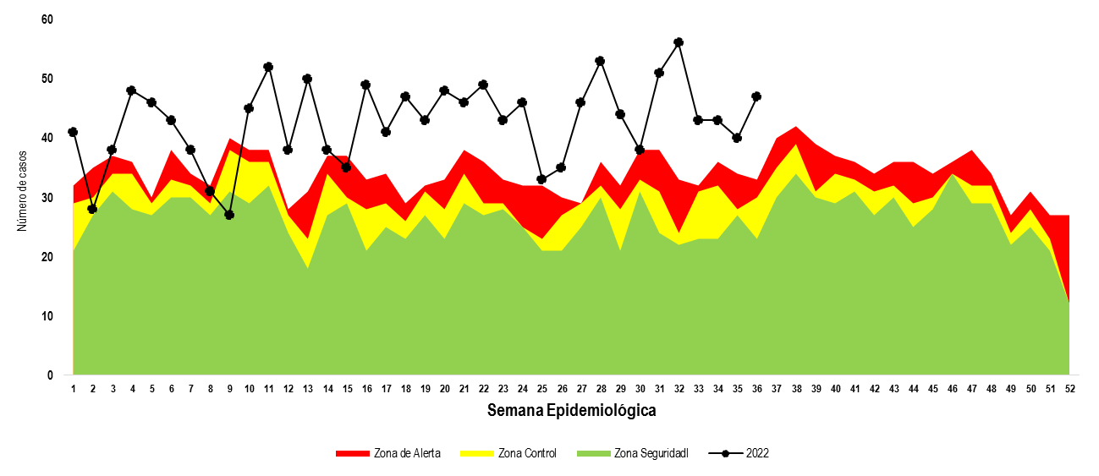
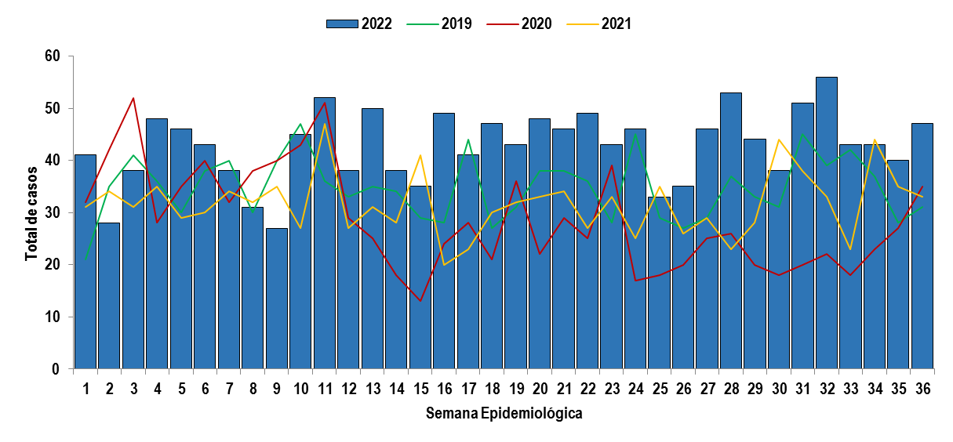
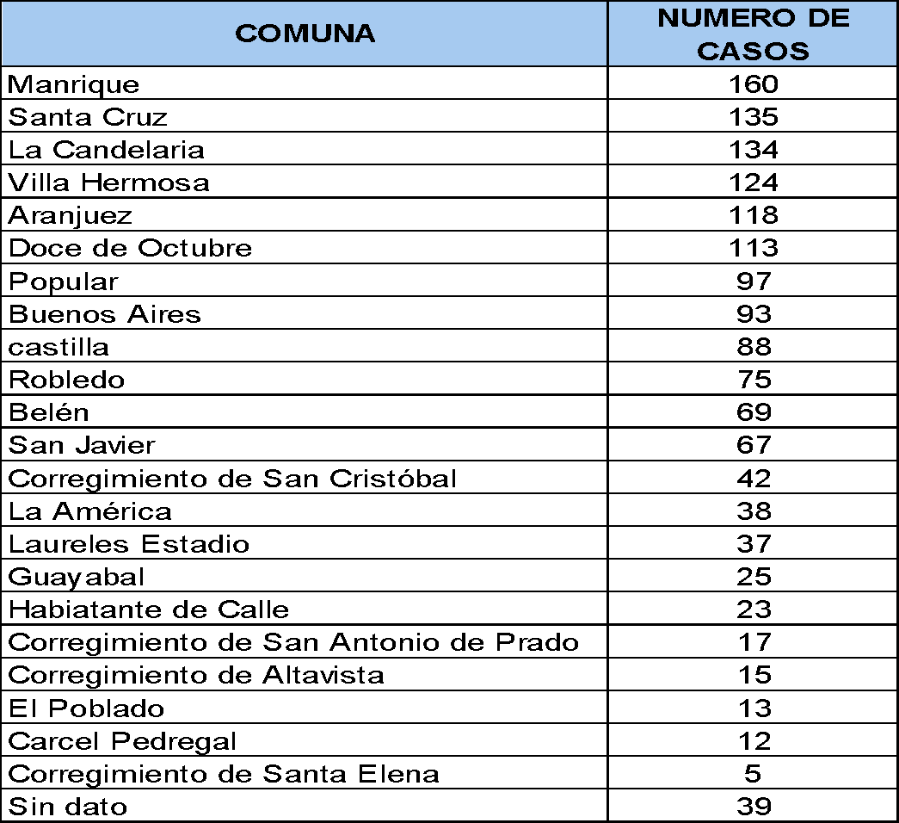
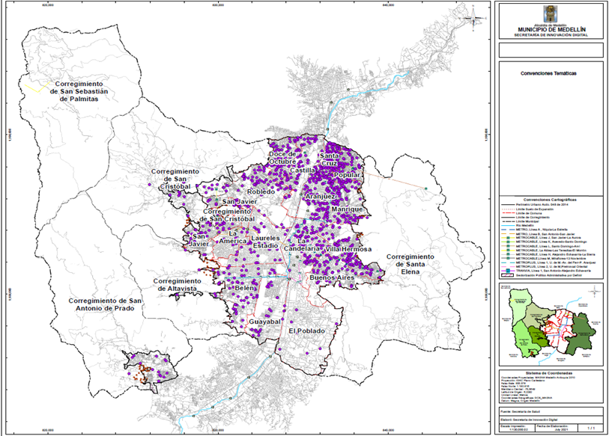
Tuberculosis
Comportamiento de la notificación
Pág.. 4
Periodo epidemiológico 9 - 2022
Fuente: SIVIGILA. Secretaria de Salud de Medellín.
Figura. Canal endémico de los casos notificados de tuberculosis todas las formas Medellín, a Periodo epidemiológico 9 acumulado de 2022.
5,1 Mortalidad por 100.000 hab. (131 casos)
1539
La variación porcentual con respecto al mismo periodo del año anterior aumentó en un 35,0%
Fuente: SIVIGILA. Secretaria de Salud de Medellín.
Figura. Comportamiento de los casos notificados semanalmente de tuberculosis todas las formas Medellín, a Periodo epidemiológico 9 acumulado de 2019-2022.
Comportamiento por territorio
Fuente: SIVIGILA. Secretaria de Salud de Medellín.
Figura. Numero de casos de Tuberculosis por Comuna. Medellín, a Periodo epidemiológico 9 acumulado de 2022.
Fuente: SIVIGILA. Secretaria de Salud de Medellín.
Figura. Mapa temático de densidad de tuberculosis todas las formas. Medellín, a Periodo epidemiológico 9 acumulado de 2022

Slide 5
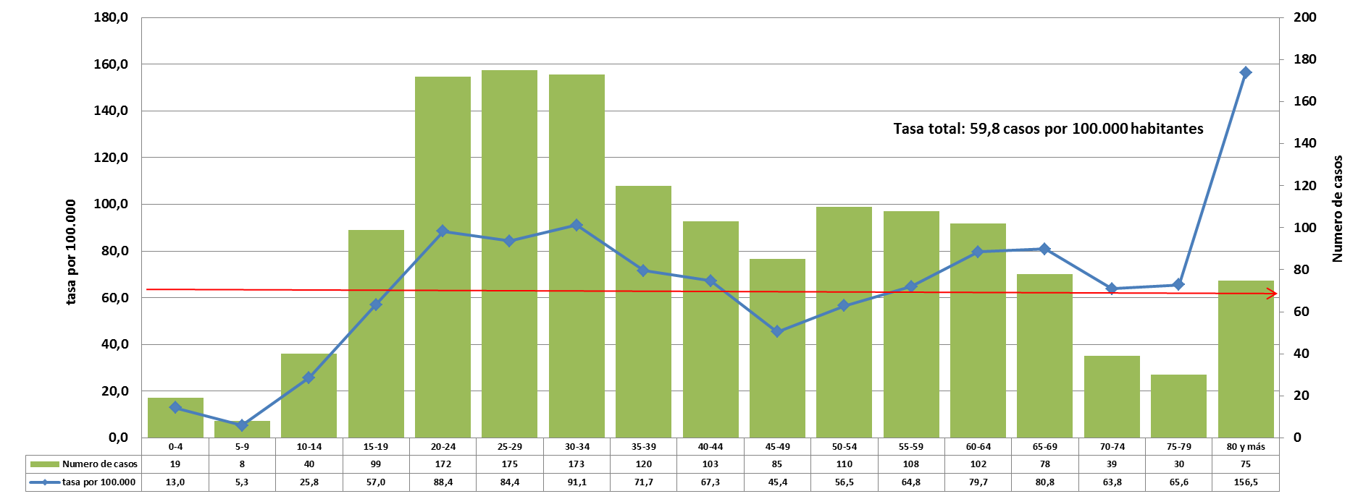
Comportamiento variables de interés
Pág.. 5
Masculino
Femenino
Hospitalizado
Fallecidos
Coinfección
61,9%
38,1%
41,9%
8,5%
15,9%
953 casos
586 casos
646 casos
131 casos
245 casos
Poblaciones especiales
Privados de la Libertad | Habitante de calle | Profesionales de la salud | Población Migrante
14 casos
23 casos
18 casos
55 casos
Indicadores
Porcentaje de casos de tuberculosis
Porcentaje de antecedente de tratamiento
82,5%
Pulmonar
17,5%
Extrapulmonar
89,9%
Nuevo
10,1%
Previamente tratado
Fuente: SIVIGILA. Secretaria de Salud de Medellín.
Figura Tasa de incidencia y numero casos notificados de tuberculosis todas las formas por grupo de edad Medellín, a Periodo epidemiológico 9 acumulado de 2022.

Slide 6
Análisis de resistencia
Pág.. 6
Tabla . Clasificación según tipo de Resistencia y antecedente de tratamiento previo de la tuberculosis. Período epidemiológico 9 Medellín 2022
Resistencia
2,1%
32 casos
Casos Nuevos
24 Casos
Previamente tratados
8 Casos
Consideraciones técnicas
Un aumento en la notificación de casos de tuberculosis con respecto al mismo período del año anterior (35,1%) y una tasa total 59,8 casos por 100.000 habitantes En promedio se notifican 44 casos de tuberculosis semanalmente..
De las personas con tuberculosis, el 22.9% son mayores de 65 años y con las mayores tasas de incidencia, superando las tasa total. La población migrante aportó 86 casos del total de los casos notificados con mayor frecuencia en población procedente de Venezuela
Aunque la mortalidad reportada es de 5,1 por 100.000 habitantes, esta cifra solo representa los casos fallecidos al momento de la notificación pero no durante el seguimiento. Este indicador se verá reflejado de manera más precisa al realizar el análisis de la cohorte que se calcula de forma anualizada. En cuanto a la resistencia, El 73,33% de los casos se presentan en personas sin antecedentes de tratamiento previo para tuberculosis lo que sugiere transmisión activa comunitaria. Igualmente el 53,33% corresponden a multidrogorresisitenca o resistencia a rifampicina.

Slide 7
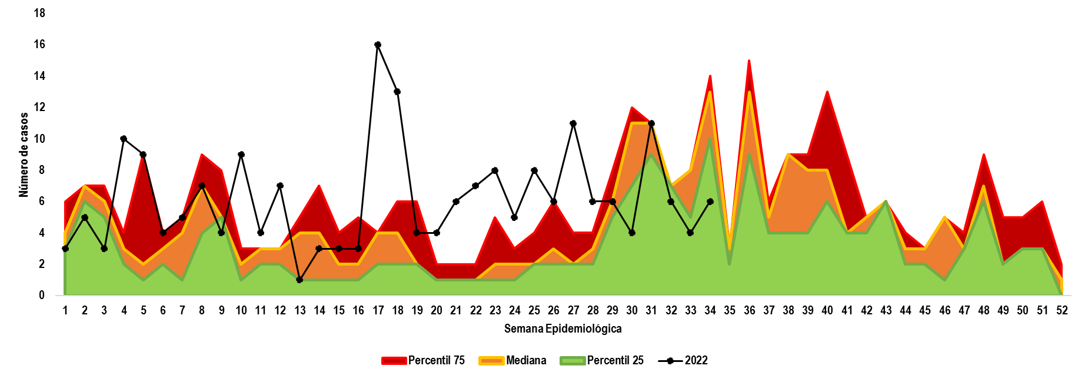
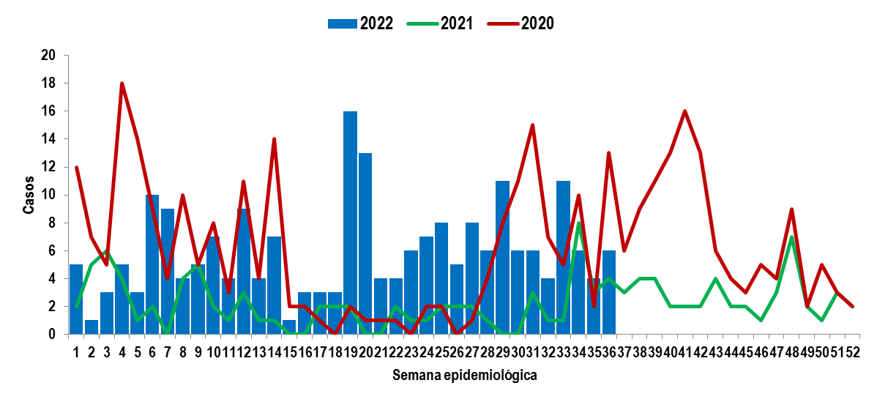
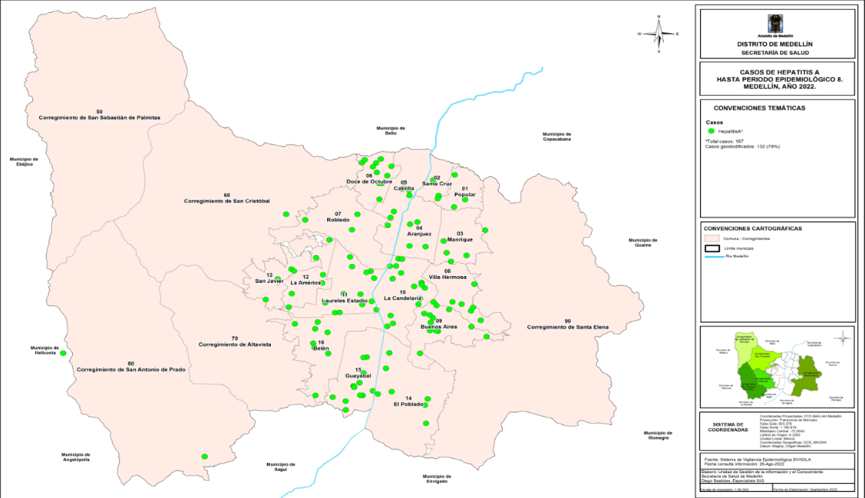
Hepatitis A
Comportamiento de la notificación
Pág.. 7
Periodo epidemiológico 09 - 2022
Fuente: SIVIGILA. Secretaria de Salud de Medellín.
Figura. Canal endémico de hepatitis A. Medellín, a Periodo epidemiológico 09 acumulado de 2022.
217
Variación porcentual de 193,24% más respecto al mismo periodo del año anterior
Fuente: SIVIGILA. Secretaria de Salud de Medellín.
Figura. Comportamiento de la Hepatitis A. Medellín, a Periodo epidemiológico 09 acumulado de 2020-2022.
Comportamiento por territorio
Indicadores
Proporción de Incidencia en población general x 100,000 habitantes
8,30 * cada 100 mil
217 casos
Proporción de Incidencia en menores de 1 año
100,000 habitantes
0 * cada 100 mil
0 casos
Fuente: SIVIGILA. Secretaria de Salud de Medellín.
Figura. Mapa temático de proporción de hepatitis A. Medellín, a Periodo epidemiológico 09 acumulado de 2022.

Slide 8
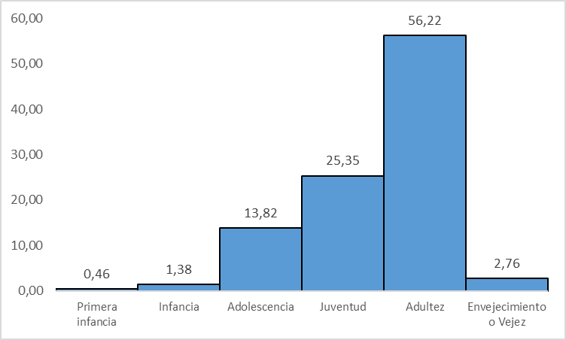
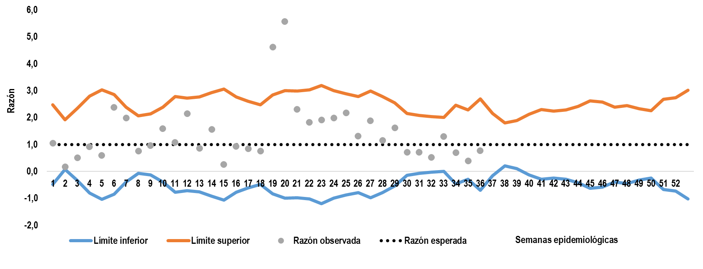
Comportamiento variables de interés
Pág.. 8
Sexo
Etnia
Poblaciones especiales
Masculino
Femenino
Afrocolombiano
Indígena
Maternas
Privado de la libertad
Migrante
69,59%
30,41%
0%
0%
0%
0%
2,76%
151 casos
66 casos
0 casos
0 casos
0 caso
0 casos
6 casos
Régimen contributivo
78,34% - 170 casos
Régimen subsidiado
17,05% - 37 casos
Afiliación al SGSS
Área de ocurrencia
Cabecera municipal
96,77%
210 casos
Factores y curso de vida
Fuente: SIVIGILA. Secretaria de Salud de Medellín.
Figura. Comportamiento inusual para hepatitis A. Periodo epidemiológico 09 2022.
Fuente: SIVIGILA. Secretaria de Salud de Medellín.
Figura. Curso de vida de los casos notificados de hepatitis A. Periodo epidemiológico 09 2022.
Consideraciones técnicas
La Hepatitis A se observa en el canal endémico en comportamiento esperado por debajo de los casos usuales. Durante este año no se supera el número de casos de los dos últimos años durante las semanas epidemiológicas evaluadas. Se evidencia un aumento del 193,24% en relación con el mismo periodo de año anterior. Los cursos de vida de adolescencia, juventud y adultez con el 95% de los casos, una mayor frecuencia de casos en hombres.

Slide 9
Hepatitis B y C
Comportamiento de la notificación
Pág.. 9
Periodo epidemiológico 09 - 2022
Fuente: SIVIGILA. Secretaria de Salud de Medellín.
Figura. Canal endémico de hepatitis B. Medellín, a Periodo epidemiológico 09 acumulado de 2022.
Hepatitis B
101
Variación porcentual con respecto al mismo periodo del año anterior
Aumentó en un 17,4%
Fuente: SIVIGILA. Secretaria de Salud de Medellín.
Figura. Canal endémico de hepatitis C. Medellín, a Periodo epidemiológico 09 acumulado de 2022.
Hepatitis C
94
Variación porcentual con respecto al mismo periodo del año anterior
Aumentó en un 46,8%
Fuente: SIVIGILA. Secretaria de Salud de Medellín.
Figura. Comportamiento de la hepatitis B. Medellín, a Periodo epidemiológico 09 acumulado de 2019-2022.

Slide 10
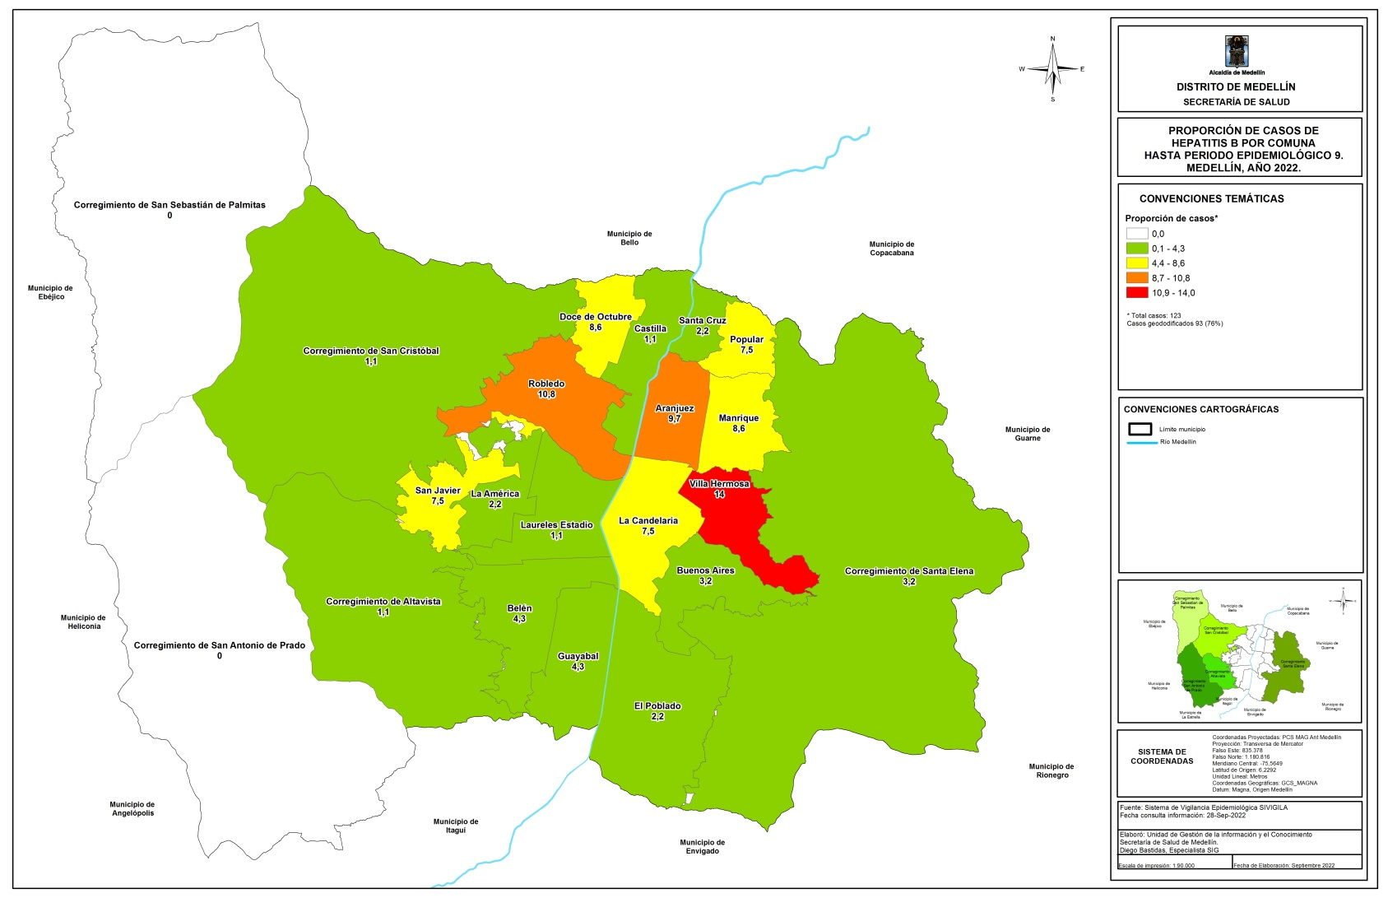
Pág..10
Fuente: SIVIGILA. Secretaria de Salud de Medellín.
Figura. Comportamiento de la hepatitis C. Medellín, a Periodo epidemiológico 09 acumulado de 2019-2022.
Indicadores
Proporción de incidencia de Hepatitis B en población general por 100.000 habitantes
Proporción de incidencia de Hepatitis C en población general por 100.000 habitantes
3,8 * 100 mil
3,6* 100 mil
Comportamiento por territorio
Fuente: SIVIGILA. Secretaria de Salud de Medellín.
Figura. Mapa temático de proporción de casos para Hepatitis B. Medellín, a Periodo epidemiológico 09 acumulado de 2022.

Slide 11
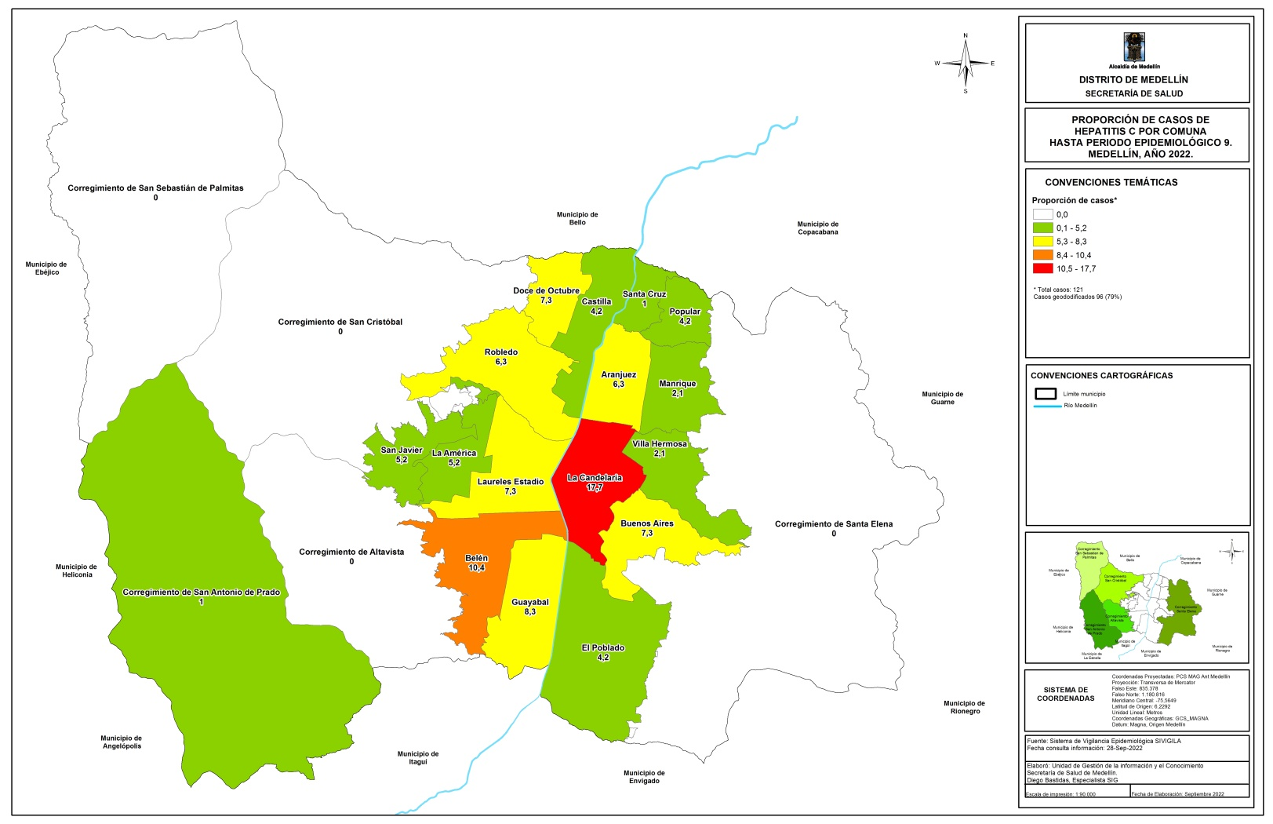
Comportamiento por territorio
Pág.. 11
Fuente: SIVIGILA. Secretaria de Salud de Medellín.
Figura. Mapa temático de proporción de casos para Hepatitis C. Medellín, a Periodo epidemiológico 09 acumulado de 2022.
Comportamiento variables de interés Hepatitis B
Sexo
Etnia
Poblaciones especiales
Masculino
Femenino
Gestante
Privado de la libertad
Afrocolombiano
Indígena
Migrante
70,30%
29,70%
2,97%
0%
6,31%
3,60%
0%
71 casos
30 casos
3 casos
0 casos
7 casos
4 casos
0 casos
Afiliación al SGSS
Área de ocurrencia
Régimen contributivo: 63,37%
Régimen subsidiado: 23,76%
Cabecera municipal
97,03%

Slide 12
Comportamiento variables de interés Hepatitis C
Pág..12
Sexo
Poblaciones especiales
Etnia
Masculino
Femenino
Gestante
Migrante
Habitante de calle
Afrocolombiano
Rom - Gitano
95,74%
4,26%
0,0%
1,03%
1,03%
0,0%
0,0%
90 casos
4 casos
0 casos
1 caso
1 caso
0 casos
0 casos
Afiliación al SGSS
Área de ocurrencia
Régimen contributivo: 87,23%
Régimen subsidiado: 10,64%
Cabecera municipal
98,94%
Variables especificas del comportamiento del evento y curso de vida
Sin vacunación previa para Hepatitis B
97,0%
Fuente: SIVIGILA. Secretaria de Salud de Medellín.
Figura. Poblaciones y factores de riesgo de los casos notificados de Hepatitis B, C y Coinfecciòn/Superinfección B - Delta. Periodo epidemiológico 09. 2022.

Slide 13
Variables especificas del comportamiento del evento y curso de vida
Pág.. 13
5,64%
82,05%
0,0%
11 casos
160 casos
0 casos
Figura. Mecanismo probable de transmisión de Hepatitis B, C y Coinfección/superinfección B-Delta. Periodo epidemiológico 09 2022
Fuente: SIVIGILA. Secretaria de Salud de Medellín.
Figura. Complicaciones de los casos notificados de Hepatitis B, C y Coinfección/superinfección Hepatitis B-Delta. Periodo epidemiológico 09. 2022.
Fuente: SIVIGILA. Secretaria de Salud de Medellín.
Figura. Clasificación del caso Hepatitis B, C Coinfección/Superinfecciòn B-Delta. Periodo epidemiológico 09. 2022.
Consideraciones técnicas
La frecuencia de las hepatitis virales es mayor en jóvenes, adultos y grupos poblacionales con factores de riesgo, ocasionan discapacidad y muerte principalmente asociada a cuadros de insuficiencia hepática, cirrosis y cáncer de hígado. Es de aclarar que se cuenta con una vacuna segura y eficaz que confiere una protección del 98% al 100% contra la enfermedad de la hepatitis B, lo que conlleva a evitar las complicaciones que pueden derivarse de la enfermedad. La relación hombre: mujer es de aproximadamente 5 hombres por cada mujer. Los grupos de edad en los que más se presenta el evento se ubican entre los 25 y los 44 años con un 67,7%. El principal mecanismo de transmisión es el sexual, por lo que se hace vital la orientación de las estrategias hacia la promoción de la salud sexual y reproductiva. No se han notificado casos de Hepatitis B-Delta. Nota: Los datos del presente boletín corresponden a cifras preliminares.

Slide 14
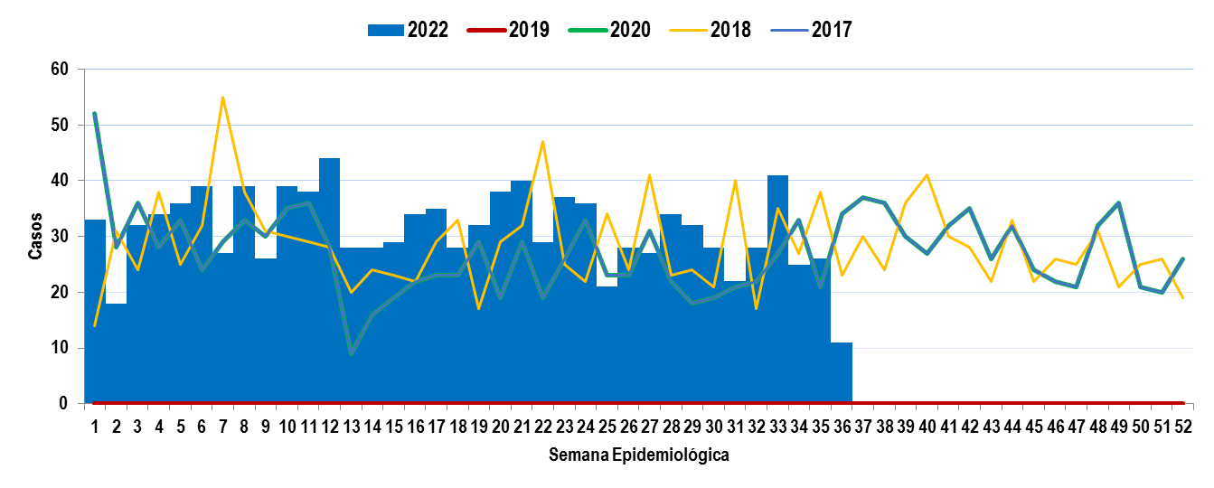
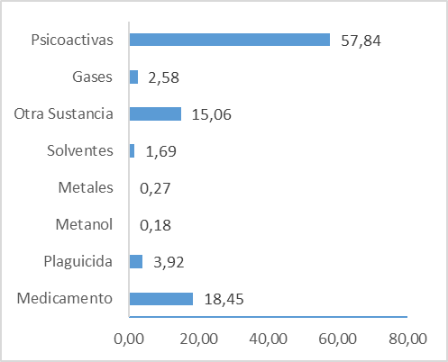
Intoxicaciones
Comportamiento de la notificación
Pág.. 14
Periodo epidemiológico 09 - 2022
Fuente: SIVIGILA. Secretaria de Salud de Medellín.
Figura. Comportamiento intoxicaciones. Medellín, a Periodo epidemiológico 09 acumulado de 2017-2022.
Indicadores
Incidencia en población general x 100,000 habitantes
Casos confirmados por laboratorio de intoxicación por metanol
Proporción de brotes en población confinada
42,94 * cada 100 mil
0%
No hubo casos
Variables de interés
Sexo y Edad
1122
La variación porcentual con respecto al mismo periodo del año anterior aumentó en un 7,37%.
Masculino
Femenino
5 a 18 años
< de 5 años
Vía de exposición
60,78%
39,22%
13,90%
10,34%
Oral
56,60%
682 casos
440 casos
156 casos
116 casos
635 casos
Lugar de exposición
Hogar
Vía pública
Bares/Tabernas
Trabajo
44,83%
33,42%
9,36%
6,42%
503 casos
375 casos
105 casos
72 casos
Fuente SIVIGILA. Secretaría Salud de Medellín
Figura grupo de sustancia, intoxicaciones, a Periodo epidemiológico 09 acumulado. Medellín 2022
Consideraciones técnicas
El comportamiento de la notificación tuvo un aumento del 7,37% respecto al mismo periodo del año anterior.
Alrededor del 57,84% de las notificaciones relacionadas con las intoxicaciones corresponden aquellas notificadas por sustancias psicoactivas, principalmente en los hombres y dichas exposiciones ocurrieron en el hogar.

Slide 15
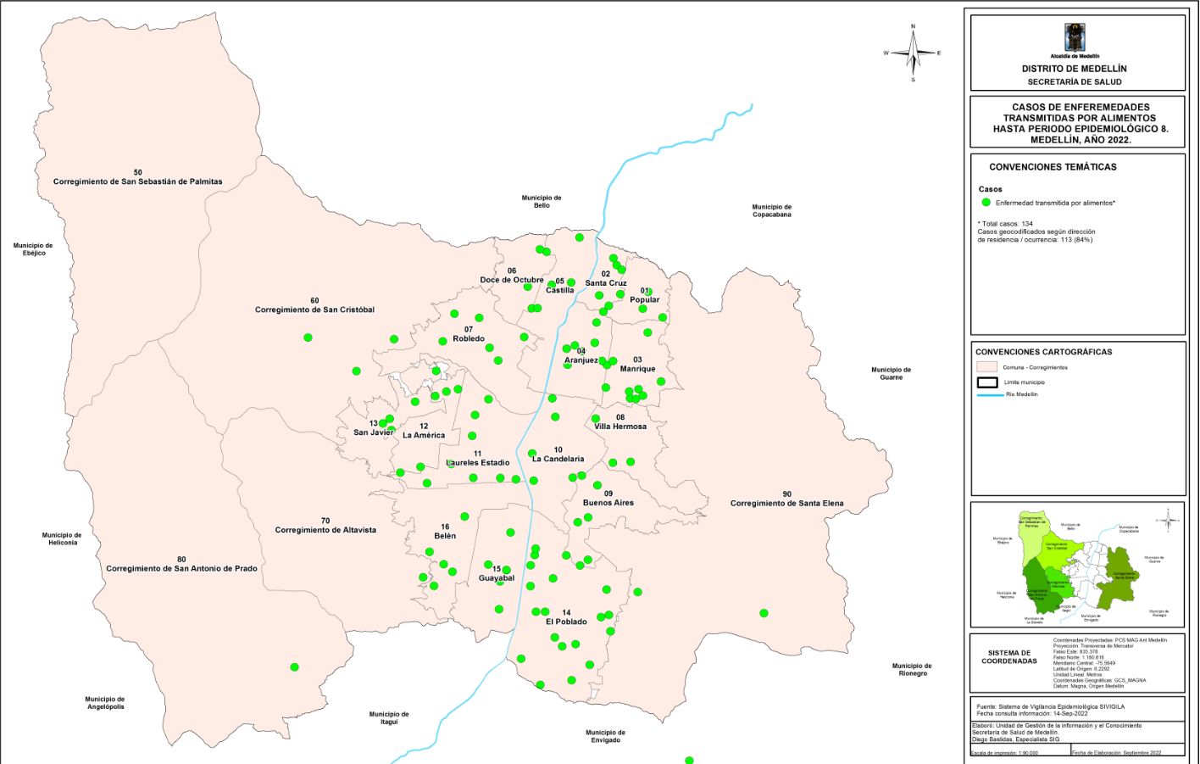
Enfermedad transmitida por alimentos ETA
Comportamiento por territorio
Pág. 15
Periodo epidemiológico 10 - 2022
518
Total de personas por brotes
376 Personas
Total de personas reporte individual
142 Personas
Fuente: SIVIGILA. Secretaria de Salud de Medellín.
Figura. Mapa temático de densidad de ETA. Medellín, a Periodo epidemiológico 09 acumulado de 2022
Comportamiento variables de interés
Masculino
Femenino
Privado de la libertad
Hogar
Educación
Restaurante
48,46%
51,54%
4,83%
17,18%
61,20%
4,63%
251 casos
267 casos
25 casos
89 casos
317 caso
24 casos

Slide 16
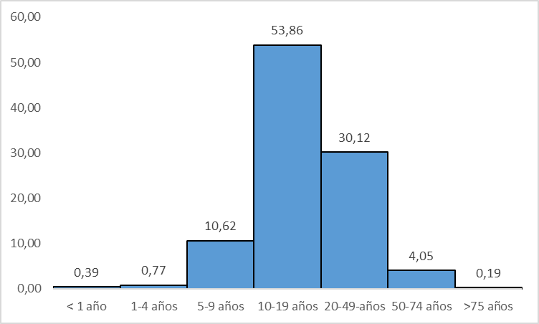
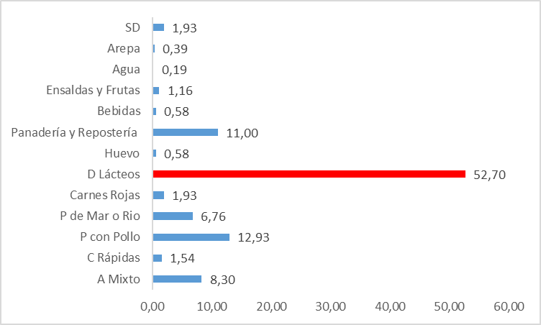
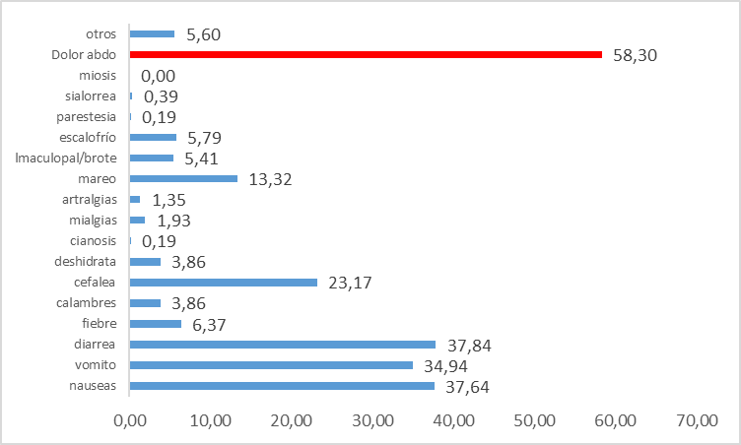
Pág. 16
4
Curso de vida y agente identificado en la muestra
Fuente: SIVIGILA. Secretaria de Salud de Medellín.
Figura. Distribución porcentual por grupos de edad de los casos notificados de ETA. Periodo epidemiológico 09 de 2022.
Tipo de alimento y síntomas
Fuente: SIVIGILA. Secretaria de Salud de Medellín.
Figura. Distribución porcentual de Alimentos implicados en brotes ETA. Periodo epidemiológico 09 de 2022.
Fuente: SIVIGILA. Secretaria de Salud de Medellín.
Figura. Distribución porcentual de Síntomas en pacientes. ETA. Periodo epidemiológico 09 de 2022.

Slide 17
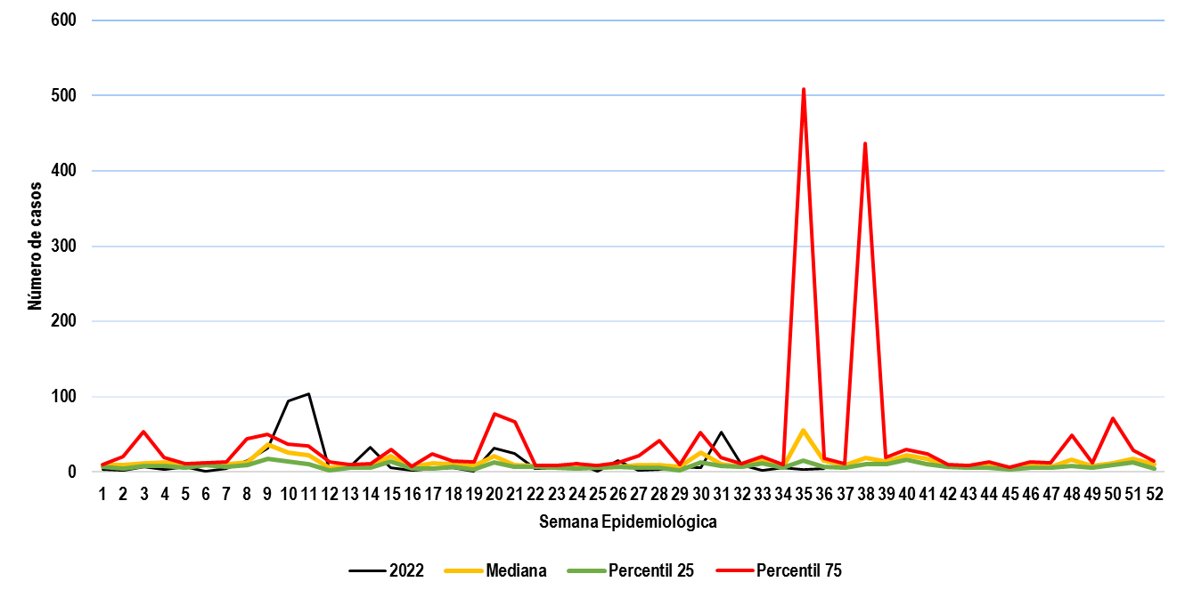
Pág. 17
Fuente: SIVIGILA. Secretaria de Salud de Medellín.
Figura. Comportamiento ETA. Medellín, a Periodo epidemiológico 09 acumulado de 2022.
Indicadores
Porcentaje de brotes de ETA de notificación inmediata notificados oportunamente
Porcentaje de brotes de ETA con identificación de agente etiológico
88,89%
0,00%
Porcentaje de brotes de ETA a los que se les detecto modo de transmisión
Porcentaje de brotes de ETA con toma de muestra
100,00%
88,89%
Consideraciones Finales
A nivel individual el sitio de mayor ocurrencia de las ETA es instituciones educativas.
Los alimentos más involucrados son los alimentos que contiene derivados lácteos y la sintomatología más predominante es la enfermedad gastrointestinal.
A pesar de todas las acciones y esfuerzos se ve demora en la notificación, lo que no permite en muchas ocasiones un estudio más asertivo con la afectación de los indicadores para el evento como: oportunidad, toma de muestras e identificación del agente causal

Slide 18
Infección respiratoria aguda IRA
Comportamiento de la notificación
Pág..18
Periodo epidemiológico 9-2022
Fuente: SIVIGILA. Secretaria de Salud de Medellín.
Figura. Canal endémico de IRA ambulatorias. Medellín, a Periodo 9 acumulado de 2022.
Consulta ambulatoria
509.232
La variación porcentual con respecto al mismo periodo del año anterior aumentó en un 58%
Fuente: SIVIGILA. Secretaria de Salud de Medellín.
Figura. Número de consultas por IRA ambulatorias, Medellín, a Periodo epidemiológico 9 acumulado, años 2019-2022.
Comportamiento inusual
Fuente: SIVIGILA. Secretaria de Salud de Medellín.
Figura. Comportamiento inusual de la IRA consulta ambulatoria. Medellín, a Periodo epidemiológico 9 acumulado de 2022.
El mayor porcentaje se registró en el grupo de mayores de 60 años (78,8%). La mayoría corresponden a pacientes con otras comorbilidades. Se han notificado 37 muertes en menores de 5 años.
1283 Muertes

Slide 19
Infección respiratoria aguda IRA
Comportamiento de la notificación
Pág..19
Periodo epidemiológico 9-2022
Hospitalizados
Fuente: SIVIGILA. Secretaria de Salud de Medellín.
Figura. Canal endémico de IRA - Hospitalización. Medellín, a Periodo epidemiológico 9 acumulado de 2022.
19.960
La variación porcentual con respecto al mismo periodo del año anterior disminuyó en un 11%
Fuente: SIVIGILA. Secretaria de Salud de Medellín.
Figura. Hospitalizaciones por IRAG, Medellín, a Periodo epidemiológico 9 acumulado.
Años 2019-2022.
Comportamiento inusual
Fuente: SIVIGILA. Secretaria de Salud de Medellín.
Figura. Comportamiento inusual de la IRA en hospitalización. Medellín, a Periodo epidemiológico 9 acumulado de 2022

Slide 20
Infección respiratoria aguda IRA
Comportamiento de la notificación
Pág..20
Periodo epidemiológico 9-2022
Hospitalizados en UCI
Fuente: SIVIGILA. Secretaria de Salud de Medellín.
Figura. Gráfico de control IRA-UCI. Medellín, a Periodo epidemiológico 9 acumulado de 2022
3.065
La variación porcentual con respecto al mismo periodo del año anterior disminuyó en un 60%.
Fuente: SIVIGILA. Secretaria de Salud de Medellín.
Figura. Hospitalizaciones en UCI por IRAG, Medellín, a Periodo epidemiológico 9 acumulado Años 2019-2022
Comportamiento inusual
Fuente: SIVIGILA. Secretaria de Salud de Medellín.
Figura. Comportamiento inusual de la IRA hospitalización en UCI. Medellín, a Periodo epidemiológico 9 acumulado de 2022.

Slide 21
ESI – IRAG Centinela
Comportamiento de la notificación
Pág..21
Periodo epidemiológico 9-2022
Fuente: SIVIGILA. Secretaria de Salud de Medellín.
Figura. Número de muestras captadas por la unidad centinela HUSVF, para estudio de circulación viral, a Periodo epidemiológico 9 acumulado, 2022
276
La variación porcentual con respecto al mismo periodo del año anterior disminuyó en un 18%
Fuente: SIVIGILA. Secretaria de Salud de Medellín.
Figura. Número de casos de IRAG positivos notificados por la unidad centinela a Periodo epidemiológico 9 acumulado, 2022
Variables de interés
Consideraciones técnicas
La unidad centinela Hospital Universitario San Vicente Fundación ha captado en promedio por semana 18 casos para el estudio de circulación viral y bacteriana. La meta para esta Unidad es de 5 muestras por semana, según lineamientos del evento 345 del INS, lo que denota que ha cumplido con la meta establecida.
Se han captado 656 muestras estudiadas en la Unidad, se tienen resultados a la fecha del 100% de las cuales se han confirmado por laboratorio el 42%.
Masculino
Femenino
55%
45%
Confirmados por laboratorio
152 Casos
124 Casos
42%
276 Casos
< 5 años
> 65 años
70%
5%
198 Casos
12 Casos

Slide 22
Circulación viral
Pág.. 22
Para conocer la circulación viral en la Ciudad, se tuvo en cuenta además de los casos evaluados en la unidad centinela, los casos notificados como IRAG inusitada por las demás IPS de la ciudad y los resultados del LDSP de los pacientes atendidos en las IPS de la ciudad. De un total de 96.920 muestras confirmadas por laboratorio para virus respiratorios, los virus de mayor circulación son el Covid-19 con 95.153 y el VSR con 1.574 casos. Se han diagnosticado además, 21 casos de influenza AH1N1, 24 casos de Influenza A, 7 casos Influenza B, 5 casos de Influenza AH3 estacional, 57 casos de Parainfluenza, 66 casos de adenovirus y 34 casos de Metaneumovirus.
Fuente: LDSP de Antioquia y SIVIGILA 2022. Secretaria de Salud de Medellín
Figura . Comportamiento de la Circulación viral por semana epidemiológica, Medellín a Periodo epidemiológico 9 acumulado de 2022
Grupos de edad y circulación viral
Fuente: Unidad Centinela IRAG y SIVIGILA 2022. Secretaria de Salud de Medellín
Figura . Número de muestras positivas por virus respiratorios Captados por la Unidad Centinela, según grupo de edad, a Periodo epidemiológico 9 acumulado de 2022

Slide 23
Infección Respiratoria Aguda Grave Inusitada - IRAG
Comportamiento de la notificación
Pág.. 23
Periodo epidemiológico 9-2022
Fuente: SIVIGILA. Secretaria de Salud de Medellín.
Figura. Número de casos de IRAG inusitado, notificados al SIVIGILA, Medellín a Periodo epidemiológico 9 acumulado, 2021-2022.
Figura. Número de casos de IRAG inusitada, residentes en Medellín, a Periodo epidemiológico 9 acumulado, 2022
6.394
El lineamiento para la vigilancia de este evento cambió a partir del 1º de mayo de 2022, incluyendo en su reporte los pacientes hospitalizados y fallecidos con sospecha o confirmación de Covid-19.
Fuente: SIVIGILA. Secretaria de Salud de Medellín.
Los 660 confirmados corresponden todos a casos que cumplen con el criterio 5 del protocolo, es decir IRAG por Covid-19.
Variables de interés casos confirmados
Masculino
Femenino
Hospitalizados
Defunciones
Trabajadores de la salud
334 casos
326 casos
660 casos
17 casos
0 casos
Antecedentes de viaje internacional
Contacto con aves o cerdos
0%
0%
0 Casos

Slide 24
Infección asociadas a dispositivos en UCI
1
Comportamiento de la notificación
Pág.. 24
Medellín, a septiembre 2022
Fuente: SIVIGILA. Secretaria de Salud de Medellín.
Figura. Comportamiento de la notificación de Infección asociada a dispositivo -IAD en UCI. Medellín, a septiembre de 2022(acumulado) de 2020-2021-2022 Nota: Durante el 2022 el número de IAD solo sobrepasó el promedio acumulado durante las semanas 3 y 4
UCI= Unidad de cuidado intensivo
2
Definiciones y percentiles
Infección del torrente sanguíneo asociada a catéter – ITS-AC
Combinación de criterios clínicos y de laboratorios aplicados en pacientes para clasificar las infecciones del torrente sanguíneo primarias derivadas del catéter central.
Infección sintomática de tracto urinario asociada a catéter – ISTU-AC
Combinación de criterios clínicos y de laboratorio aplicados en pacientes con infección sintomática del tracto urinario quienes tienen o estuvieron expuestos a sonda vesical 48 horas antes del inicio del evento.
Neumonía asociada a ventilador - NAV
Combinación de criterios radiológicos, clínicos y de laboratorio para Neumonía en un paciente que estuvo intubado y ventilado en el momento o dentro de las 48 horas previas al inicio del evento.
588
Variación porcentual de
-67,5% respecto al mismo periodo del año anterior
3
Tasas de incidencia, porcentajes de uso de dispositivos en UCI y microorganismos asociados a IAD a septiembre de 2022*
Número de agentes causales por tipo de IAD
Tasa de Infección del torrente sanguíneo asociado al catéter venoso central
Porcentaje de uso de catéter venoso central
Tasa de Infección del tracto urinario asociado a sonda vesical
Porcentaje de uso de sonda vesical
Microorganismo | NAV | ISTU-AC | ITS-AC | Total | %
Escherichia coli | 4 | 62 | 18 | 84 | 13,8
Klebsiella pneumoniae | 8 | 29 | 35 | 72 | 11,8
Staphylococcus epidermidis |  | 1 | 46 | 47 | 7,7
Staphylococcus aureus | 6 | 2 | 26 | 34 | 5,6
Pseudomonas aeruginosa | 4 | 17 | 7 | 28 | 4,6
Enterococcus faecalis |  | 4 | 13 | 17 | 2,8
Proteus mirabilis | 2 | 11 | 4 | 17 | 2,8
Enterobacter cloacae | 2 | 4 | 9 | 15 | 2,5
Serratia marcescens | 2 | 2 | 11 | 15 | 2,5
Acinetobacter baumannii | 2 | 3 | 8 | 13 | 2,1
Candida albicans |  | 3 | 5 | 8 | 1,3
Stenotrophomonas maltophilia | 5 | 1 | 2 | 8 | 1,3
Total general | 224 | 155 | 229 | 608 | 58,9
IAD Polimicrobiana | 9 | 17 | 29 | 55 | 9,3
UCI Adultos: 2,1*
UCI Pediátrica: 2,3*
UCI Neonatal: 5,6*
*Casos por 1000 días de uso de catéter venoso central
UCI Adultos: 55,4%
UCI Pediátrica: 53,3%
UCI Neonatal: 47,4%
UCI Adultos: 1,8**
UCI Pediátrica: 4,1*
***Casos por 1000 días de uso de catéter urinario
UCI Adultos: 61,7%
UCI Pediátrica:34,1%
Tasa de Neumonía asociada al
ventilador
Porcentaje de uso de
ventilador
Comorbilidad | Femenino | Masculino | Total | %
Diabetes | 43 | 55 | 98 | 16,7
Inmunosupresión | 31 | 17 | 48 | 8,2
Enf Renal | 16 | 29 | 45 | 7,7
EPOC | 23 | 20 | 43 | 7,3
Obesidad | 20 | 17 | 37 | 6,3
Cáncer | 19 | 16 | 35 | 6,0
Infección previa | 16 | 15 | 31 | 5,3
Desnutrición | 10 | 9 | 19 | 3,2
VIH | 2 | 10 | 12 | 2,0
Traumatismo | 3 | 9 | 12 | 2,0
Sexo | 44% | 56%
UCI Adultos: 3,9**
UCI Pediátrica: 1,8**
UCI Neonatal: 2,8*
**Casos por 1000 días de uso de ventilador
UCI Adultos: 44,7%
UCI Pediátrica: 34,6%
UCI Neonatal: 18,2%
Fuente: SIVIGILA

Slide 25
Consumo de antibióticos en el ámbito hospitalario, Medellín septiembre de 2022
1
Consideraciones de la notificación
Pág.. 25
Información acumulada a semana 42 de 2022
NOTA: ajustar el reporte de gramos consumidos teniendo en cuenta devoluciones, solo servicios de adultos excluye urgencias y salas de cirugía, verificar número de camas reportadas
2
Tendencia de DDD por cada 100 pacientes en UCI
UCI adultos
La molécula de mayor consumo es piperacilina
Siglas: DDD=dosis día definida, CEF=Ceftriaxona, ERT=ertapenem, MEM=meropenem, PTZ=Piperacilina, VAN=Vancomicina, FEP=cefepime, FAV=ceftazidime/avivacam, AMP= ampicilina, OXA=oxacilina, , GEN=gentamicina,LNZ=linezolid
%OCUP=porcentaje de ocupación
3
Percentiles
Servicio | Item | ceftriaxona | ertapenem | meropenem | piperacilina | vancomicina | cefepime | ceftazidime avivactam | oxacilina | gentamicina | linezolid | %OCUP
UCI adultos Medellín | p10 | 1,95 | 0,06 | 10,20 | 10,81 | 5,00 | 4,33 | 1,43 | 4,23 | 0,65 | 4,27 | 0,81
 | Promedio | 2,76 | 0,14 | 12,72 | 14,67 | 6,93 | 5,38 | 1,70 | 8,27 | 2,40 | 4,48
 | P75 | 3,15 | 0,17 | 13,76 | 17,10 | 8,12 | 6,10 | 1,88 | 9,91 | 2,52 | 4,67
 | P90 | 3,70 | 0,28 | 14,95 | 17,75 | 8,73 | 6,25 | 1,97 | 12,14 | 5,34 | 4,67
Datos del año 2021 | Antioquia | 2,80 | 0,10 | 13,50 | 13,80 | 8,20 | 7,60 |  |  |  |  | sin dato
 | INS | 9,40 | 0,50 | 18,10 | 15,50 | 12,30 | 7,60
Fuente: SIVIGILA. Secretaria de Salud de Medellín y boletín INS año 2021
Figura Características del CAB en Medellín, semana 28 de 2022

Slide 26
Consumo de antibióticos en el ámbito hospitalario, Medellín a septiembre de 2022
1
Consideraciones de la notificación
Pág.. 26
Información acumulada a semana 42 2022
mes | ene-21 | feb-21 | mar-21 | abr-21 | may-21 | jun-21 | jul-21 | ago-21 | sep-21 | oct-21 | nov-21 | dic-21
% cumplimiento en la notificación ficha 354 | 100 | 100 | 100 | 100 | 100 | 100 | 100 | 100 | 93,93
2
Tendencia de DDD por cada 100 pacientes en hospitalización adultos
Hospitalización adultos
La molécula de mayor consumo es piperacilina
Siglas: DDD=dosis día definida, CEF=Ceftriaxona, ERT=ertapenem, MEM=meropenem, PTZ=Piperacilina, VAN=Vancomicina, FEP=cefepime, FAV=ceftazidime/avivacam, AMP= ampicilina, OXA=oxacilina, AMX=amoxacilina clavulanato , AMK=amikacina, GEN=gentamicina,TMX=trimetoprim, LNZ=linezolid
%OCUP=porcentaje de ocupación
3
Percentiles
Servicio | Item | ceftriaxona | ciprofloxacina | ertapenem | meropenem | piperacilina | vancomicina | cefepime | cefta avivactam | ampicilina | oxacilina | amoxacilina clavulanato | amikacina | gentamicina | trimetoprim | linezolid | %OCUP
No UCI adultos Medellin | p10 | 1,27 | 2,26 | 0,18 | 2,48 | 7,26 | 1,54 | 1,18 | 0,13 | 0,36 | 1,39 | 0,01 | 0,38 | 0,83 | 0,28 | 0,54 | 0,87
 | Promedio | 1,40 | 3,52 | 0,29 | 2,85 | 7,81 | 2,19 | 1,40 | 0,37 | 0,98 | 2,50 | 2,48 | 0,46 | 0,92 | 0,49 | 0,58
 | P75 | 1,48 | 3,82 | 0,39 | 3,11 | 8,21 | 2,55 | 1,55 | 0,52 | 1,38 | 3,40 | 4,08 | 0,50 | 0,98 | 0,55 | 0,59
 | P90 | 1,54 | 4,61 | 0,41 | 3,31 | 8,50 | 2,66 | 1,57 | 0,57 | 1,52 | 3,50 | 5,65 | 0,51 | 1,01 | 0,78 | 0,65
Datos del año 2021 | Antioquia | 3,1 | 5,3 | 0,1 | 3,2 | 6,5 | 2,2 | 1,6 |  |  |  |  |  |  |  |  | sin dato
 | INS | 11,9 | 8,9 | 0,8 | 5,8 | 7,7 | 6,1 | 3,2 |  |  |  |  |  |  |  |  | sin dato
Fuente: SIVIGILA. Secretaria de Salud de Medellín y Boletín INS año 2021
Figura Características del CAB en Medellín, semana 28 de 2022

Slide 27
Intento de suicidio
Comportamiento de la notificación
Pág.. 27
Periodo epidemiológico 09 - 2022
Fuente: SIVIGILA. Secretaria de Salud de Medellín.
Figura. Canal endémico de intento de suicidio. Medellín, a Periodo epidemiológico 09 acumulado de 2022.
1734
Variación porcentual con respecto al mismo periodo del año anterior
Aumentó en un 24,1%
Fuente: SIVIGILA. Secretaria de Salud de Medellín.
Figura. Comportamiento del intento de suicidio. Medellín, a Periodo epidemiológico 09 acumulado de 2019-2022.
Indicadores
Proporción de incidencia en población general por 100.000 habitantes
Cobertura de visita de campo
Acciones de vigilancia
66,4 * 100 mil
56,8% (986 visitas)
Nota: Los datos del presente boletín corresponden a cifras preliminares.

Slide 28
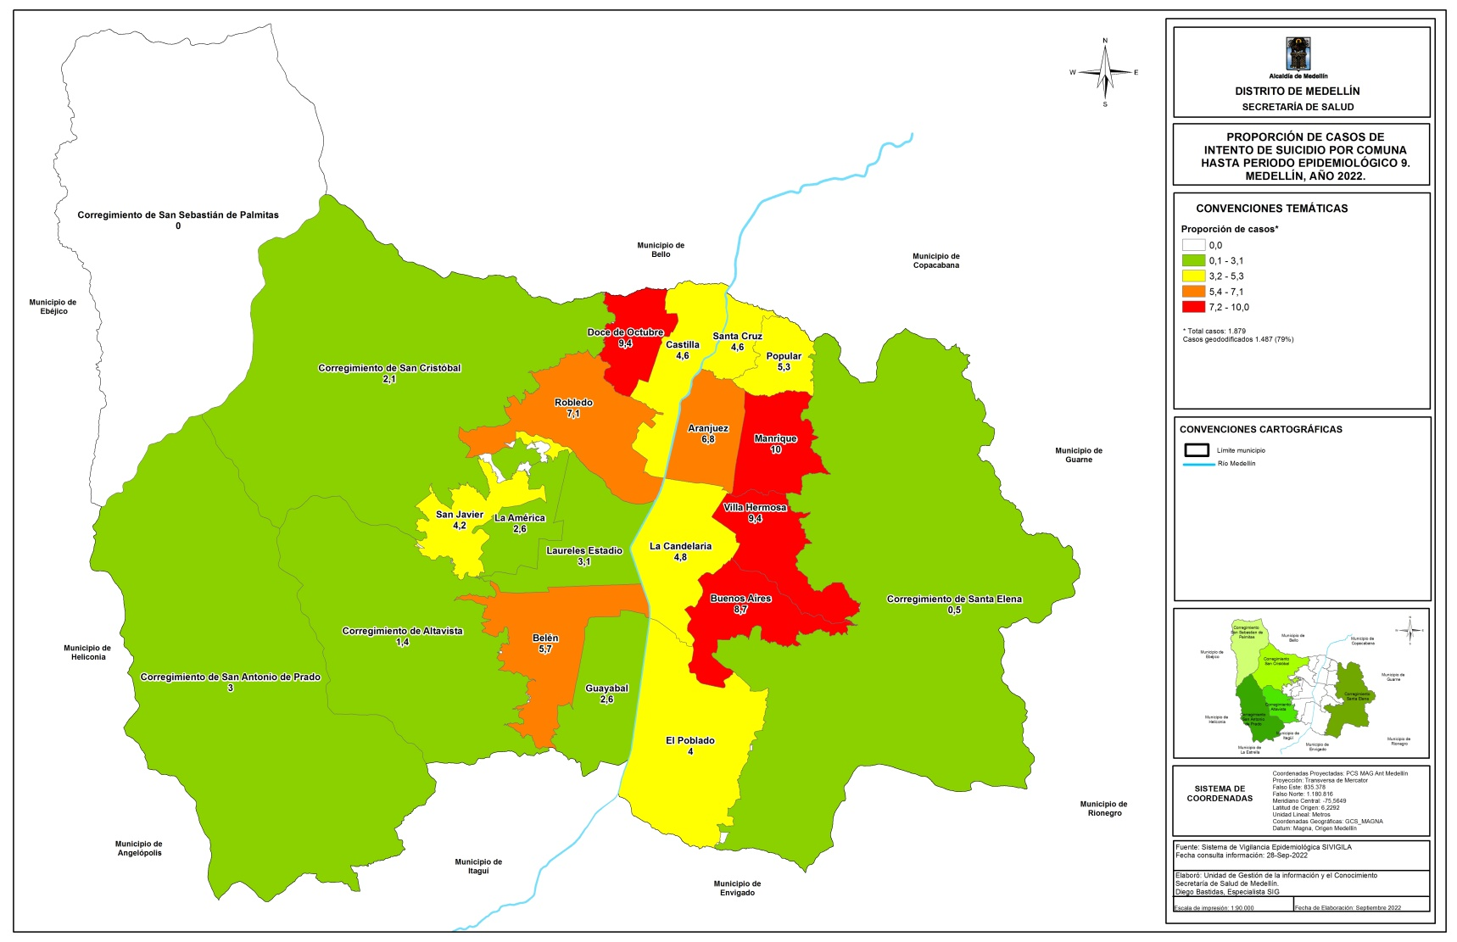
Comportamiento por territorio
Pág.. 28
Fuente: SIVIGILA. Secretaria de Salud de Medellín.
Figura. Mapa temático de proporción de casos para intento de suicidio. Medellín, a Periodo epidemiológico 09 acumulado de 2022.
Comportamiento variables de interés
Sexo
Etnia
Poblaciones especiales
Masculino
Femenino
Gestante
Privado de la libertad
Afrocolombiano
Indígena
Migrante
32,18%
67,82%
0,29%
0,06%
0,82%
0,27%
0,49 %
558 casos
1176 casos
5 casos
1 caso
15 casos
5 casos
9 casos
Afiliación al SGSS
Área de ocurrencia
Régimen contributivo: 63,03%
Régimen subsidiado: 31,72%
Cabecera municipal
99,1%

Slide 29
Variables especificas del comportamiento del evento y curso de vida
Pág.. 29
73,60%
15,16%
1330 casos
274 casos
4,48%
4,26%
81 casos
77 casos
Figura. Mecanismo de intento de suicidio. Periodo epidemiológico 09 2022
Fuente: SIVIGILA. Secretaria de Salud de Medellín.
Figura. Curso de vida de los casos notificados de intento de suicidio. Periodo epidemiológico 09. 2022.
Fuente: SIVIGILA. Secretaria de Salud de Medellín.
Figura. Factores desencadenantes de intento de suicidio. Periodo epidemiológico 09. 2022.
Fuente: SIVIGILA. Secretaria de Salud de Medellín.
Figura. Factores de riesgo de intento de suicidio. Periodo epidemiológico 09. 2022.
Consideraciones técnicas
El intento de suicidio es uno de los eventos de interés en salud pública que da cuenta de la salud mental de una comunidad. Cabe resaltar que algunas situaciones que pueden favorecer esta situación y que se han percibido en las visitas epidemiológicas de campo son: problemas familiares, problemas con la pareja o expareja, problemas económicos y judiciales, violencia física o sexual, entre otras. La relación hombre: mujer es de aproximadamente 2 mujeres por cada hombre, en tanto que de acuerdo al curso de vida, las personas más afectadas se encuentran entre los 10 y los 29 años de edad, siendo el 72,4% del total de los casos. La cobertura de las visitas de campo que realizan los psicólogos de la secretaría de salud es del 56,8%, con respecto a los casos notificados hasta el período epidemiológico 09. El evento se está registrando desde la primera infancia, situación que debe ser tenida en cuenta al momento de diseñar estrategias de prevención

Slide 30
Comportamiento de la notificación
Pág.. 30
VIH
Periodo epidemiológico 09 - 2022
Fuente: SIVIGILA. Secretaria de Salud de Medellín.
Figura. Canal endémico de VIH. Medellín, a Periodo epidemiológico 09 acumulado de 2022.
1271
La variación porcentual con respecto al mismo periodo del año anterior incrementó en un 3,7%
Fuente: SIVIGILA. Secretaria de Salud de Medellín.
Figura. Comportamiento de VIH. Medellín, a Periodo epidemiológico 09 acumulado de 2019-2022.
Indicadores
Proporción de incidencia en población general por 100.000 habitantes
48,6 * 100 mil
Nota: Los datos del presente boletín corresponden a cifras preliminares.

Slide 31
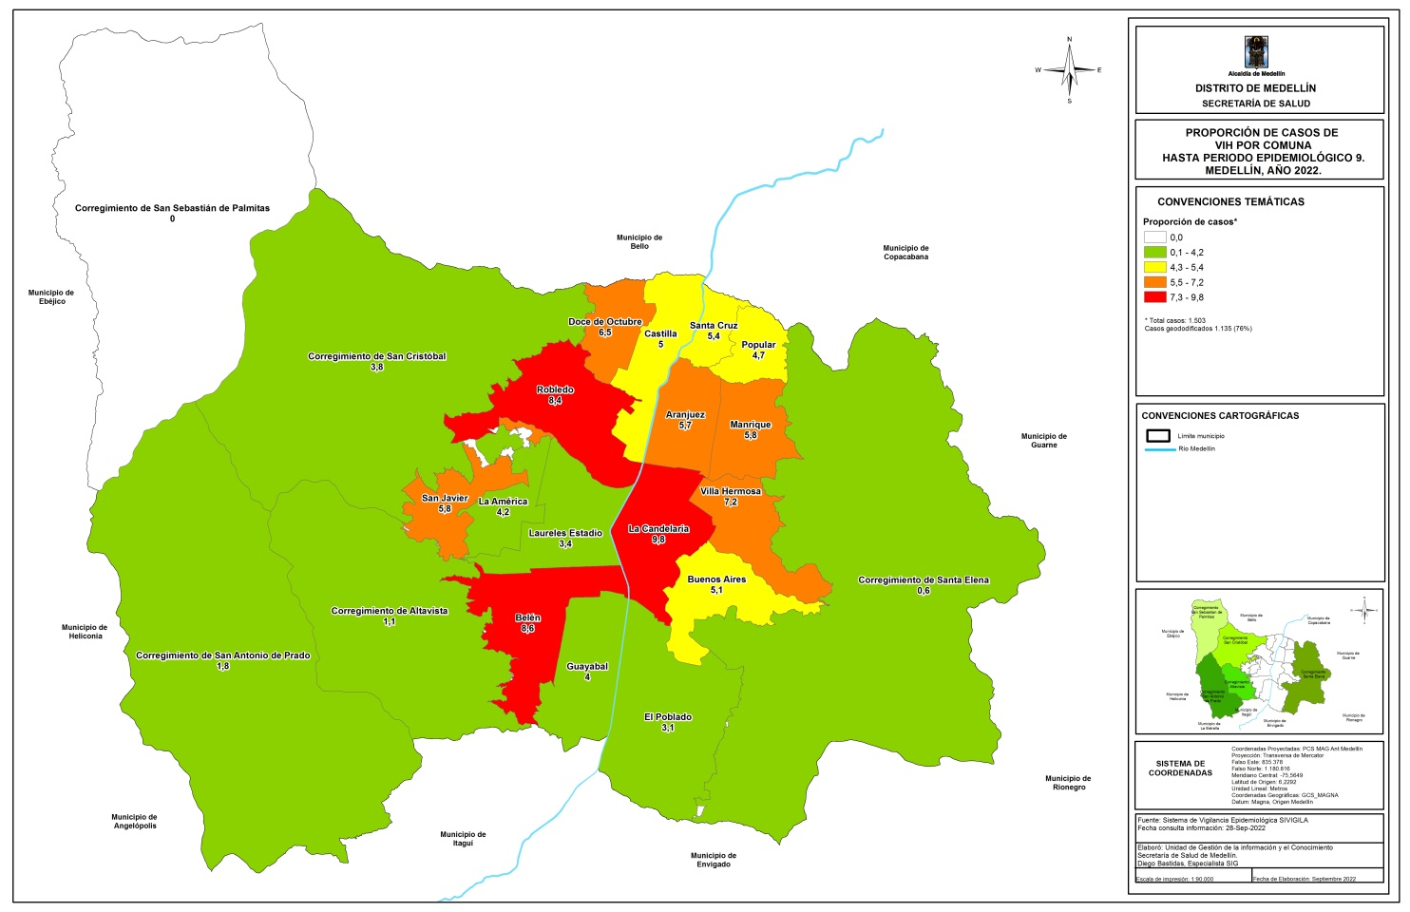
Comportamiento variables de interés
Pág.. 31
Sexo
Poblaciones especiales
Etnia
Masculino
Femenino
Gestante
Migrante
Habitante de calle
Afrocolombiano
Rom - Gitano
83,8%
16,2%
1,71%
9,17%
2,38%
0,6%
0,1%
1065 casos
206 casos
23 casos
123 casos
32 casos
7 casos
1 caso
Donó sangre
Afiliación al SGSS
Área de ocurrencia
1,3%
Régimen contributivo: 60,98%
Régimen subsidiado: 27,62%
Cabecera municipal
98,03%
17 casos
Comportamiento por territorio
Fuente: SIVIGILA. Secretaria de Salud de Medellín.
Figura. Mapa temático de proporción de casos VIH. Medellín, a Periodo epidemiológico 09 acumulado de 2022.

Slide 32
Variables especificas del comportamiento del evento y curso de vida
Pág.. 32
Fuente: SIVIGILA. Secretaria de Salud de Medellín.
Tabla. Distribución de pruebas realizadas en diagnóstico VIH, a Periodo epidemiológico 09 de 2022.
Fuente: SIVIGILA. Secretaria de Salud de Medellín.
Tabla. Distribución de estado Clínico en diagnóstico VIH, a Periodo epidemiológico 09 de 2022.
Fuente: SIVIGILA. Secretaria de Salud de Medellín.
Figura. Curso de vida de los casos notificados de VIH. Periodo epidemiológico 09. 2022.
Fuente: SIVIGILA. Secretaria de Salud de Medellín.
Figura. Mecanismo probable de transmisión de VIH. Periodo epidemiológico 09. 2022.

Slide 33
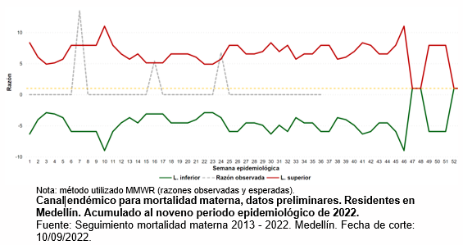
Mortalidad materna - MM
Comportamiento de la notificación
Pág..33
Periodo epidemiológico 9 - 2022
Afiliación al SGSS
Razón MM Temprana (3 casos)
MM Tempranas: 3
MM Tardías: 1
Régimen subsidiado: 0 casos
No Afiliado: 1 caso
Contributivo: 3 casos
Excepción – especial : 0 casos
16,9 por cien mil nacidos vivos
3 MMT
Razón de MM temprana evitable (1 caso)
Se presentó una disminución en dos (2) casos respecto al mismo período del año anterior
5,6 por cien mil nacidos vivos
Variables de interés
Consideraciones Técnicas
Al noveno período epidemiológico se han presentado cuatro (4) muertes maternas en la Ciudad:
Tres (3) tempranas (gestación a 42 días post evento obstétrico) y
Una (1) tardía (43 a 365 días post evento obstétrico).
Con la razón de MM temprana evitable de 5,6 por cien mil nacidos vivos se logra la meta propuesta de 16,5 por mil n.v.
Área de ocurrencia
Indígena
Cabecera municipal
100%
0%
.
Sitio de ocurrencia:
-Casa 1
-Hospital 2
Grupo de edad
15 a 19 años: 1
Grupo de edad
19 a 24 años: 1
Grupo de edad
35 a 39 años: 1
Notes:
ok

Slide 34
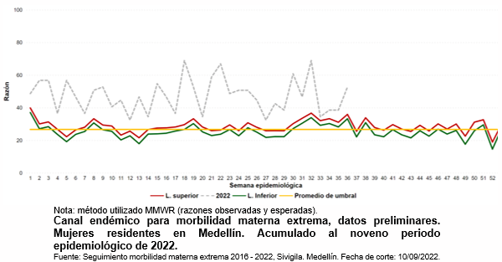
Morbilidad materna extrema - MME
Comportamiento de la notificación
Pág.. 34
Periodo epidemiológico 9 - 2022
Razón MME
47,5 por mil nacidos vivos
Afiliación al SGSS
Régimen subsidiado: 32,6%
No Afiliado: 7,9%
Contributivo: 57,8%
Excepción – especial : 1,7%
Proporción de casos con 3 o más criterios
25,6%
843
Índice de mortalidad
La variación porcentual respecto al mismo período del año anterior:
aumentó en un 16%
0,4%
Porcentaje de casos con MPNNT
2,4%
Variables de interés
Consideraciones Técnicas
El Protocolo fue actualizado a marzo de 2022; los casos se reportan con un criterio excepto en sepsis.
Se clasifican en relacionados con: -disfunción de órgano, -enfermedad específica, -el manejo.
La notificación es inmediata, desde el momento en que se confirma el diagnóstico.
La notificación súper inmediata SAT en morbilidad materna extrema está configurada para los casos con al menos uno de los siguientes criterios: -pre-eclampsia severa, -eclampsia y -hemorragia obstétrica severa; el 88,1% (743) de los casos cumplieron criterios para el SAT.
El canal endémico muestra que los casos del evento han estado por encima de lo esperado todas las semana epidemiológicas del año.
Área de ocurrencia
Indígena
Cabecera municipal
95,8%
0,15%
Trastornos Hipertensivos: 63,7%
Complicaciones
hemorrágicas: 23,5%
Causas agrupadas de
morbilidad materna
extrema
Sepsis de origen obstétrico: 4,3%
Notes:
ok

Slide 35
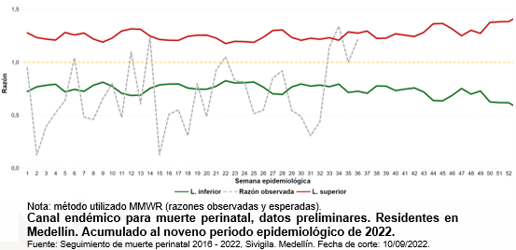
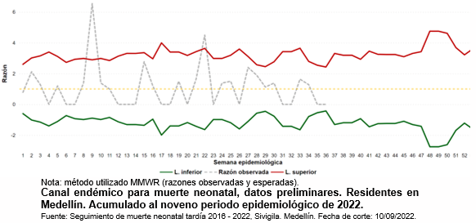
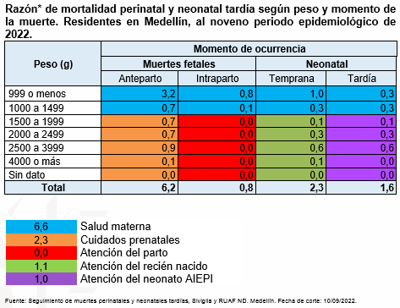
Mortalidad perinatal y neonatal tardía MPNNT
Comportamiento de la notificación
Pág..35
Periodo epidemiológico 9 - 2022
196
Variables de interés e indicadores
Razón de mortalidad perinatal
La variación porcentual respecto al mismo periodo del año anterior: hubo una disminución del 22%
9,3 muertes por cada mil nacidos vivos y muertos (167/17.880) *1000
Área de ocurrencia
Razón de mortalidad neonatal tardía
Indígena
1,6 muertes por cada mil nacidos vivos y muertos (29/17.880) *1000
1,02%
Cabecera municipal
91,84%
2 casos
155 casos
Afiliación al SGSS
Régimen contributivo
53,% - 104 casos
Régimen subsidiado
36,22% - 71 casos
No afiliado
8,67% - 17 casos
Momento de ocurrencia
de la muerte
Fetales:
Ante parto 88% (110) – Intra parto 12% (15)
Notes:
ok

Slide 36
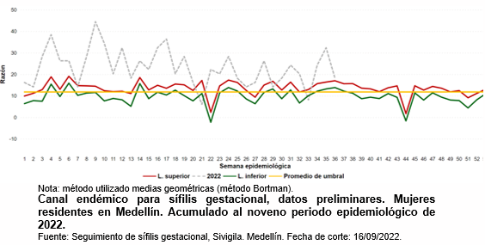
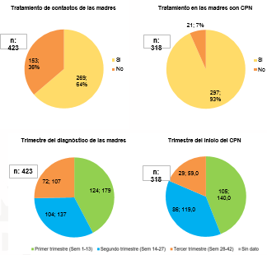
Sífilis Gestacional SG
Comportamiento de la notificación
Pág..36
Periodo epidemiológico 9 - 2022
Variables de interés
Área de residencia
Afiliación al SGSS
Cabecera 94,8% (401)
Rural
1,2% (5)
Subsidiado 37,4% (158)
No afiliadas 32,6% (138)
Afrocolombiano
Migrante
423
2,8% (12)
30,2%
(117)
La variación porcentual con respecto al mismo periodo del año anterior
aumentó en un 25,6%
Razón de prevalencia de sífilis gestacional: 22,8 casos de sífilis en gestantes por cada mil nacidos vivos y muertos
Consideraciones Técnicas
El canal endémico muestra que los casos del evento han estado por encima de lo esperado durante todo el año. Esto puede deberse al incremento de las infecciones de transmisión sexual en la población general que aumenta a su vez el riesgo de infección en gestantes.
El 70% de los casos se presentan en gestantes subsidiadas o no afiliadas, relacionado con los factores de riesgo como nivel educativo, de pobreza y mayor carga de enfermedad.

Slide 37
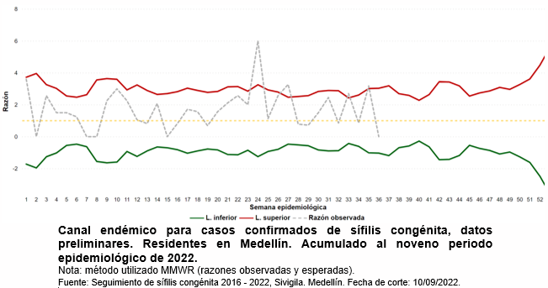
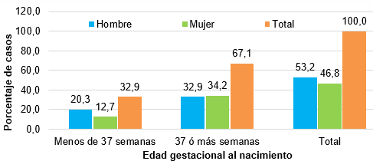
Sífilis Congénita SC
Comportamiento de la notificación
Pág..37
Periodo epidemiológico 9 - 2022
79
La variación porcentual con respecto al mismo periodo del año anterior aumentó en un 18%
Variables de interés
Área de ocurrencia
Madre migrante
Tasa de incidencia
4,1 casos por mil nacidos vivos
Cabecera municipal
94,9%
21,5%
17 casos
75 casos
Cumplen con la definición de caso
84% (57 de 69 analizados)
Afiliación al SGSS
Masculino
Femenino
53,2%
46,8%
Subsidiado 54,4% - 43
No afiliadas 27,8% - 22
El 82% de los casos subsidiados y no afiliados, población con mayores factores de riesgo como sus madres.
42 casos
37 casos

Slide 38
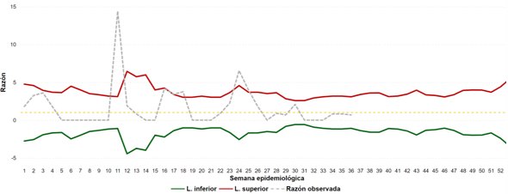
Comportamiento de la notificación
Pág.. 38
Gestantes con diagnóstico de VIH y Trasmisión Materno Infantil TMI de VIH.
Periodo epidemiológico 9 - 2022
Variables sociodemográficas
Afiliación al SGSS
47
Régimen contributivo
34% - 16 casos
Régimen subsidiado
36,2% - 17 casos
No afiliadas
25,5% - 12 casos
Habitante de calle
Carcelario
Migrante
Gestantes en seguimiento, conviviendo con VIH.
Los casos se incrementaron en un 19,1% respecto al mismo período del año anterior.
0
1 caso 2,1%
15 casos 31,9%
Variables clínicas
Momento de ocurrencia del diagnóstico
Previo a la gestación: 20 casos (42,6%)
Durante la gestación: 22 casos (46,8%)
En el post parto: 4 casos (8,5%)
Trimestre de ingreso al control prenatal
Primer trimestre: 27 casos (57,4%)
Segundo trimestre:11 casos (23,4%)
Tercer trimestre: 2 casos (4,3%)
Sin control prenatal: 5 casos (10,6%)

Slide 39
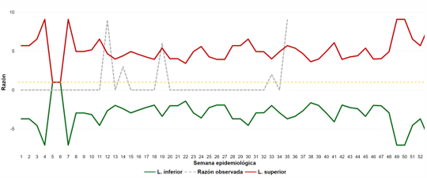
Gestantes con diagnóstico de Hepatitis B y Trasmisión Materno Infantil TMI de la Hepatitis B.
Variables de interés
Pág.. 39
Periodo epidemiológico 9- 2022
Poblaciones especiales
7
Habitante de calle
Desplazado
Migrante
Régimen contributivo
3 casos
Régimen subsidiado
2 casos
No afiliadas
2 casos
Afiliación al SGSS
Gestantes en seguimiento con diagnóstico de HB.
Los casos se disminuyeron en un 42,8% respecto al mismo período del año anterior.
0 caso
3 casos
2 casos
Etnia
Afrocolombiano
1 caso
Variables Clínicas
Momento de ocurrencia del diagnóstico
Durante la gestación: 4 casos
Previo a la gestación: 3 casos
Trimestre de ingreso al control prenatal
Primer trimestre: 4 casos
Segundo trimestre: 2 casos
Tercer trimestre: 0 casos
Sin dato: 1 caso

Slide 40
Violencia de género, intrafamiliar y ataques con agentes químicos.
Comportamiento de la notificación
Pág.. 40
Periodo epidemiológico 09 - 2022
Fuente: SIVIGILA. Secretaria de Salud de Medellín.
Figura 1. Canal endémico de las violencias. Medellín, a Periodo epidemiológico 09 acumulado de 2022.
635
La variación porcentual con respecto al mismo periodo del año anterior aumento en un 7,2 %
Fuente SIVIGILA. Secretaria de Salud de Medellín.
Figura 2. Comportamiento de las violencias. Medellín, a Periodo epidemiológico 09 acumulado de 2018-2022.

Slide 41
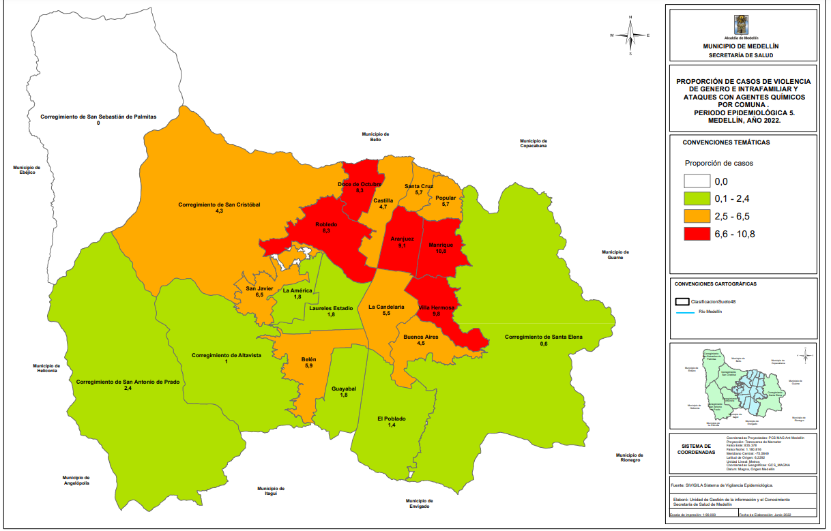
Violencia No sexual: 270 Casos 42,5% del total
Comportamiento por territorio
Pág. 41
Fuente: SIVIGILA. Secretaria de Salud de Medellín.
Figura 3. Mapa temático de proporción de casos para violencia intrafamiliar y de genero. Medellín, a Periodo epidemiológico 09 acumulado de 2022.
Comportamiento variables de interés
Sexo
Etnia
Poblaciones especiales
Masculino
Femenino
Afrocolombiano
Gitano
Migrante
Privado de la libertad
Maternas
18,6%
81,4%
0,0%
1,1%
2,2%%
2,5%
0,0%
50 casos
220 casos
0 casos
3 casos
6 casos
7 casos
0 caso

Slide 42
Pág.. 42
Afiliación al SGSS
Área de ocurrencia
Régimen contributivo: 66,6%
Régimen subsidiado: 29,6%
Cabecera municipal
98,8%
Fuente: SIVIGILA. Secretaria de Salud de Medellín.
Figura 4. Curso de vida de los casos de violencia. Periodo epidemiológico 09 2022.
Modalidades de violencia
Física
Psicológica
Negligencia y abandono
77,2%
11,4%
11,4%
Consideraciones Finales
La violencia de género e intrafamiliar y ataques con agentes químicos, es uno de los eventos de interés en salud pública. En Medellín a diferencia del comportamiento observado en el país, las violencias sexuales ocupan el primer lugar, con un 57,5% del total de violencia reportadas, evidenciado una situación de interés en salud publica que se esta analizando e interviniendo desde la metodología de gestión del riesgo y expuesta ante la sala de análisis de riesgo (SAR) del equipo de vigilancia epidemiológica..
Con respecto a la violencia no sexual, éstas constituyen el 42,5% del total de las violencias, la relación hombre, mujer, es aproximadamente de un hombre por cada 5 mujeres, se presenta en todos los cursos de vida, desde la primera infancia, siendo los adultos los mas afectados (27-59 años), seguido por los jóvenes. cabe resaltar que el 2,2% de las víctimas son maternas. Las personas mayores de 18 años padecen más violencia física y psicológica, mientras que los menores de 18 años sufren más violencia por negligencia y abandono; en mas del 53% de cada una de las violencias no sexuales el agresor es familiar de la víctima. La violencia no sexual que más se presenta es la violencia física.

Slide 43
Violencia Sexual: 365 Casos 57,4% del total
Comportamiento variables de interés
Pág.. 43
Sexo
Etnia
Poblaciones especiales
Masculino
Femenino
Afrocolombiano
Indígena
Migrante
Privado de la libertad
Maternas
16,5%
83,5%
0,2%
0,5%
3,0%
3,0%
0,0%
60 casos
305 casos
1 casos
2 caso
11 casos
11 casos
0 casos
Afiliación al SGSS
Área de ocurrencia
Régimen contributivo: 57,5%
Régimen subsidiado: 36,4%
Cabecera municipal
98,3%
Fuente: SIVIGILA. Secretaria de Salud de Medellín.
Figura 5. Curso de vida de los casos de violencia. Periodo epidemiológico 09. 2022.
Modalidades de violencia sexual
Naturaleza | Frecuencia | Porcentaje
Acoso sexual | 55 | 15
Acceso carnal | 150 | 41,1
Explotacion sexual | 3 | 0,8
Trata de personas | 0 | 0
Actos sexuales | 126 | 34,6
Otras violencias sexuales | 31 | 8,5
Mutilacion genital | 0 | 0
Tabla 1. Proporción de casos sospechosos por edad de la víctima y tipo de agresor. Violencia Periodo epidemiológico 09. 2022.
Consideraciones técnicas
La violencia sexual constituye el 57,4% del total de las violencias. La relación hombre, mujer es de 1 hombre por cada 5 mujeres; la padecen personas de todos los cursos de vida, siendo los niños, niñas y adolescentes los más afectados; cabe resaltar que aunque en menos proporción se siguen presentando casos en adultos mayores convirtiéndose en poblaciones altamente vulnerables. El tipo de violencia sexual que más se presenta es el acceso carnal (41,1%) seguido de actos sexuales (34,6%). Las víctimas menores de 18 años representan el 74,5% de los casos y el agresor se identifica como familiar de la víctima en el 46% de los mismos.

Slide 44
Exposición a flúor
Comportamiento de la notificación
Pág. 44
Periodo epidemiológico 09 - 2022
Fuente: SIVIGILA. Secretaria de Salud de Medellín.
Figura. Datos UPGD Número de reportes por semana epidemiológica 2019-2022
46
La variación porcentual con respecto al mismo periodo del año anterior disminuyo en un 13%
Tabla. Casos de exposición a flúor por UPGD.
Variables de interés
Ingesta de crema dental
Afiliación al SGSS
Área de ocurrencia
Régimen contributivo
85%
Régimen subsidiado
15%
Cabecera municipal
100%
46 casos
Consideraciones técnicas
Entre los 46 casos incluidos, 54 presentaron una clasificación normal con un 69,23% (sin presencia de fluorosis), y 24 presentaron algún grado de severidad según la clasificación de DEAN (30,77%). Para los 6 años, Dudoso (2,56%) fue la clasificación que más se presentó. Para los 12 años Dudoso con el (5,13%), en los 15 años hay 4 casos leves con el (5,13%) y para los 18 años Dudosos 2 casos con el (2,56%). se les recomienda a las IPS que hagan un acompañamiento a estos pacientes por presentar una alteración en el esmalte con mayor riesgo de presentar caries dental
Clasificación según DEAN
Masculino
Femenino
33%
67%
15 casos
31 casos

Slide 45
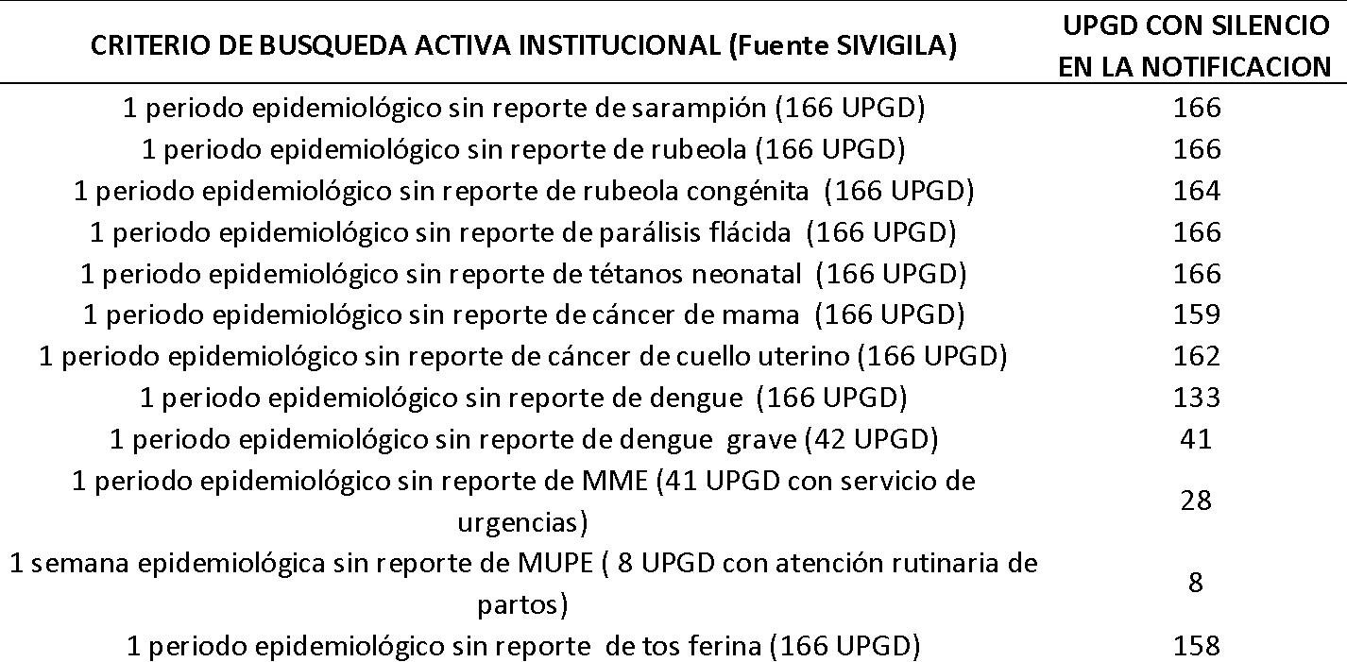
Búsqueda activa institucional
Secretaría de Salud de Medellín
Pág.. 45
Boletín de Periodo Epidemiológico Medellín
Programa Vigilancia Epidemiológica – Subsecretaría de Salud Pública
Mes de agosto de 2022 - Reporte Semanas 01 a 32
El promedio en la ejecución de la Búsqueda Activa Institucional (BAI) en 166 Unidades Primarias Generadoras de Datos (UPGD) para el mes de agosto, semanas 27 a la 30, fue del 81.93%, por encima de la línea base para el distrito.
Para la ejecución de la BRI desde el mes de mayo, la Líder de Programa Unidad de Vigilancia Epidemiológica de la Secretaría Distrital de Salud de Medellín realizó ajuste al protocolo BRI para el distrito, definiendo como eventos de interés en salud pública (EISP) objeto BAI a los eventos en eliminación/erradicación (sarampión, rubéola, rubéola congénita, parálisis flácida aguda en menores de 15 años y tétanos neonatal), dengue, dengue grave – ya que Medellín es zona endémica y por lineamientos Instituto Nacional de Salud 2022, se debe fortalecer la BAI de estos eventos - por lineamiento nacional, cáncer de mama, cáncer de cuello uterino, morbilidad materna extrema y mortalidad perinatal por lineamiento departamental, y tosferina por necesidad del distrito. Para el mes de junio, se realizó Búsqueda Retrospectiva Institucional (BRI) con adaptación del documento técnico Metodología de Búsqueda Activa Institucional por RIPS, desde la Secretaría Distrital de Salud de Medellín. El detalle de hallazgos de estos criterios por UPGD y su correlación con los hallazgos BRI, se aprecia a continuación:
Tabla 1. Número de UPGD según criterio para realización de Búsqueda Activa Institucional, BRI SSM, agosto de 2022

Slide 46
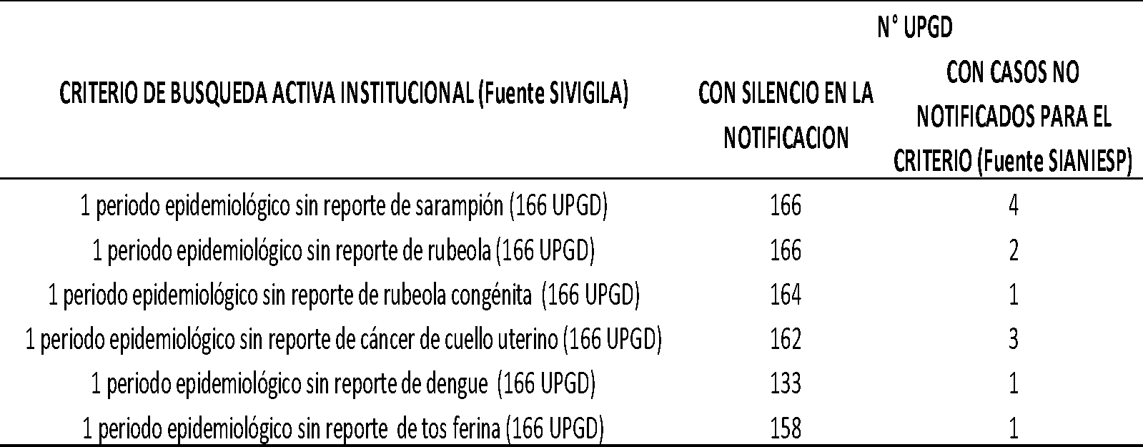
Búsqueda activa institucional
Secretaría de Salud de Medellín
Pág.. 46
Boletín de Periodo Epidemiológico Medellín
Programa Vigilancia Epidemiológica – Subsecretaría de Salud Pública
Mes de agosto de 2022 - Reporte Semanas 01 a 32
Tabla 2. Correlación de UPGD con silencio en la notificación/ UPGD con casos no notificados para el criterio, BRI SSM, agosto de 2022

Slide 47
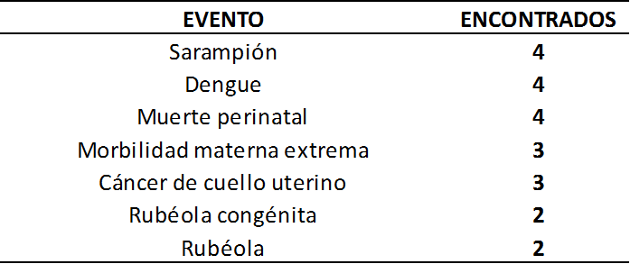
Secretaría de Salud de Medellín
Pág.. 47
Boletín de Periodo Epidemiológico Medellín
Programa Vigilancia Epidemiológica – Subsecretaría de Salud Pública
Mes de agosto de 2022 - Reporte Semanas 01 a 32
Se captaron 22 EISP sin notificar. De éstos, sarampión, muerte perinatal y dengue fueron los que se encontraron con mayor incidencia en la ausencia de la notificación con 4 casos (18.18%) cada uno. Llama la atención, los eventos en eliminación se encontraron con una incidencia en la ausencia de notificación en 7 casos (31.81%) -4 de sarampión, 2 de rubéola y 1 de rubéola congénita -, situación que aumenta el riesgo de estos eventos vuelvan a instalarse en el territorio.
Tabla 3. EISP no notificados, BRI SSM, agosto de 2022

Slide 48
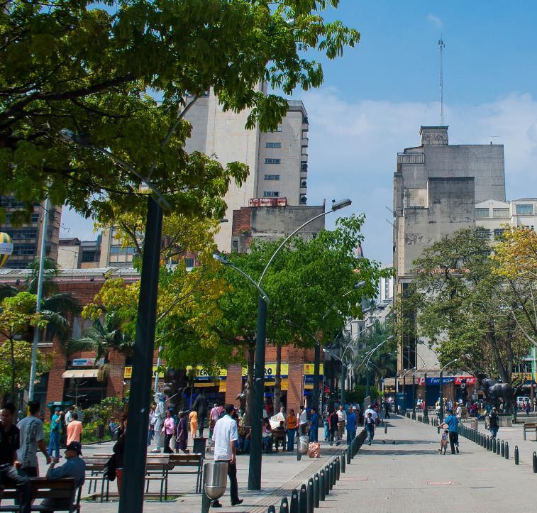
Secretaría de Salud de Medellín
Pág.. 48
Boletín de Periodo Epidemiológico Medellín
Programa Vigilancia Epidemiológica – Subsecretaría de Salud Pública
Periodo epidemiológico 09 de 2022 - Reporte Semanas 1 a 36 (Hasta septiembre 09 de 2022)
Gracias
Equipo de Vigilancia epidemiológica y Sistemas de información

